Slide 1
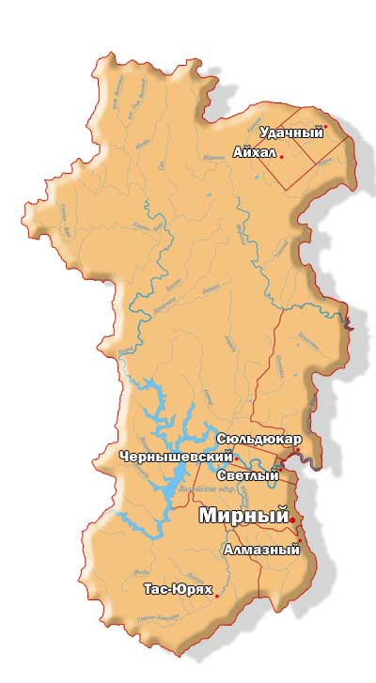
МУНИЦИПАЛЬНОЕ ОБРАЗОВАНИЕ «МИРНИНСКИЙ РАЙОН»РЕСПУБЛИКИ САХА (ЯКУТИЯ)
БЮДЖЕТ ДЛЯ ГРАЖДАН
Подготовлен на основании решения сессии Мирнинского районного Совета депутатов от 21.12.2022г. IV-№40-2 "О бюджете муниципального образования "Мирнинский район" Республики Саха (Якутия) на 2023 год и на плановый период 2024 и 2025 годов», IV-№46-4 от 14.06.2023 "О внесении изменений и дополнений в решение сессии Мирнинского районного Совета депутатов

Slide 2
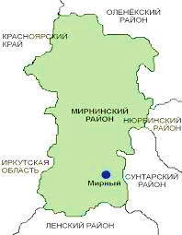
Муниципальное образование «Мирнинский район» Республики Саха (Якутия)
ОСНОВНЫЕ ХАРАКТИРИСТИКИ МИРНИНСКОГО РАЙОНА
Площадь территории
165,8 тыс.км²
Численность населения за 2022 год
71 308 человек
В состав входит 9 муниципальных образований:
МО «Город Мирный»
МО «Город Удачный
МО «Поселок Айхал»
МО «Поселок Чернышевский»
МО «Поселок Светлый»
МО «Поселок Алмазный»
МО «Чуонинский наслег»
МО «Ботуобуйинский наслег»
МО «Садынский национальный эвенкийский наслег»
Основан
12 января 1965 года

Slide 3
Демографические показатели
Основные социально-экономические показатели
Слайд 2
Наименование | Значение
2020
отчет
2021
отчет
2022 отчет
2023-2025
прогноз
2027 прогноз
+141
809
Среднегодовая численность населения,
чел.
Естественное движение населения,
чел.
-237
+ 253
Миграция населения,
чел.
- 1017
+1102

Slide 4
Деятельность крупных и средних предприятий
Основные социально-экономические показатели
Слайд 3
Наименование | Значение
2021
2022
2023
2024
2025
2027
Объем отгруженных товаров собственного производства, выполненных работ и услуг собственными силами
(без СМП, по "чистым" видам деятельности промышленного производства)
млрд.руб.
+ 19 %
+ 1,8 %
+ 4,2%
+ 4,0 %
+ 8,2 %
+ 60,4%
+ 3,5 %
+ 43 %
+ 2,2%
+ 5,6 %
добыча нефти,
млн.т
-9,2 %
-6,3 %
добыча газа,
млн.куб.м

Slide 5
Рынок труда и уровень жизни
Основные социально-экономические показатели
Слайд 4
Наименование | Значение
2021
2022
2023
2024
2025
2027
- 3,5 %
Среднесписочная численность работников,
чел.
- 0,1 %
Уровень официально зарегистрированной безработицы,
%
- в 2 р
+7,6 %
+7,5%
+12,7 %
+9,9%
+18%
+2,5%
Среднемесячная начисленная заработная плата,
тыс.руб.

Slide 6
ОСНОВНЫЕ ЗАДАЧИ БЮДЖЕТНОЙ ПОЛИТИКИ МО «МИРНИНСКИЙ РАЙОН» РЕСПУБЛИКИ САХА (ЯКУТИЯ) НА 2023-2025 ГОДЫ
Обеспечение сбалансированности бюджета МО «Мирнинский район на 2023 год и плановый период 2024, 2025 годы
Обеспечение устойчивого функционирования муниципальных учреждений, своевременная и полная оплата заработной платы, отпускных, выплат социального характера, оплата коммунальных услуг
Повышение эффективности закупок товаров, работ и услуг для обеспечения муниципальных нужд
Повышение открытости и прозрачности управления муниципальными финансами
Применение принципов приоритизации, оптимизации расходов и повышения эффективности расходования бюджетных средств
Участие в национальных, федеральных, региональных проектах, государственных программах, конкурсах и грантах для получения дополнительного финансирования в 2023 году
Увеличение поступлений доходной части бюджета путем усиления работы по администрированию доходов с УФНС по РС (Я) в рамках соглашения

Slide 7
ОСНОВНЫЕ ХАРАКТЕРИСТИКИ БЮДЖЕТА МО «МИРНИНСКИЙ РАЙОН»
(тыс.руб.)
 | Отчет за 2022г. | Уточненный план на 2023г. ¹ | Уточненный план на 2024г. ¹ | Уточненный план на 2025г. ¹
Налоговые доходы | 2 445 541,82 | 2 459 930,98 | 2 566 280,88 | 2 615 454,97
Неналоговые доходы | 333 163,42 | 295 956,81 | 332 920,73 | 337 510,10
Безвозмездные поступления | 2 695 028,74 | 3 724 873,75 | 1 976 874,98 | 1 990 392,40
Всего доходов | 5 473 733,98 | 6 480 761,54 | 4 876 076,59 | 4 943 357,47
Всего расходов | 6 171 288,57 | 7 513 885,90 | 5 165 958,87 | 5 238 404,54
Дефицит/профицит | - 697 554,59 | - 1 033 124,36 | - 289 882,28 | - 295 047,07
(1) По решению сессии Мирнинского районного Совета депутатов от 14.06.2023 г. IV-№ 46-4 «О внесении изменений и дополнений в решение сессии Мирнинского районного Совета депутатов от 21.12.2022г. IV-№40-2 «О бюджете муниципального образования «Мирнинский район» Республики Саха (Якутия) на 2023 год и на плановый период 2024 и 2025 годов»

Slide 8
структура доходов бюджета МО «мирнинский район» в 2023 году
295 042,00 тыс. руб.

Slide 9
ДИНАМИКА НАЛОГОВЫХ ДОХОДОВ (тыс.руб.)

Slide 10
ДИНАМИКА НЕНАЛОГОВЫХ ДОХОДОВ (тыс.руб.)

Slide 11
СТРУКТУРА РАСХОДОВ БЮДЖЕТА МО «МИРНИНСКИЙ РАЙОН» ПО РАЗДЕЛАМ РАСХОДОВ В 2022 ГОДУ
(тыс.руб.)
 | Образование | 4 131 574,8
 | Общегосударственные вопросы | 670 951,8
 | Национальная экономика | 268 092,7
 | Жилищно-коммунальное хозяйство | 243 635,6
 | Культура, кинематография | 208 989,0
 | Межбюджетные трансферты общего характера | 214 905,1
 | Социальная политика | 279 140,7
 | Охрана окружающей среды | 17 123,8
 | Национальная безопасность и правоохранительная деятельность | 33 459,8
 | Физкультура и спорт | 100 321,8
 | Средства массовой информации | 3 093,5
ВСЕГО РАСХОДОВ
6 171 288,57
из них:
ПРОГРАММНЫЕ 5 361 866,61
НЕПРОГРАММНЫЕ 809 421,96

Slide 12
СТРУКТУРА РАСХОДОВ БЮДЖЕТА МО «МИРНИНСКИЙ РАЙОН» ПО РАЗДЕЛАМ РАСХОДОВ В 2023 ГОДУ
(тыс.руб.)
 | Образование | 4 672 194,03
 | Общегосударственные вопросы | 736 196,51
 | Жилищно-коммунальное хозяйство | 332 363,25
 | Национальная экономика | 594 885,39
 | Социальная политика | 406 962,81
 | Межбюджетные трансферты общего характера | 223 256,94
 | Культура, кинематография | 242 631,65
 | Национальная безопасность и правоохранительная деятельность | 77 083,69
 | Физкультура и спорт | 64 163,06
 | Охрана окружающей среды | 160 484,72
 | Средства массовой информации | 3 663,85
ВСЕГО РАСХОДОВ
7 513 885,90
из них:
ПРОГРАММНЫЕ 6 582 296,02
НЕПРОГРАММНЫЕ 931 589,88

Slide 13
В МО «Мирнинский район» действует 34 муниципальных программы
По итогам 2022 года проведена оценка эффективности муниципальных программ.
В результате, из 34 программ:
22 программ с высокой степенью эффективности (65%)
12 программ со средней степенью эффективности (35%)
0 программ с низкой степенью эффективности (0%)

Slide 14
МУНИЦИПАЛЬНАЯ ПРОГРАММА «ДОСТУПНОСТЬ ДОШКОЛЬНОГО ОБРАЗОВАНИЯ» НА 2019- 2023 ГОДЫ

Slide 15
МУНИЦИПАЛЬНАЯ ПРОГРАММА «ДОСТУПНОСТЬ ДОШКОЛЬНОГО ОБРАЗОВАНИЯ» НА 2019-2023 ГОДЫ
ЦЕЛЬ ПРОГРАММЫ: Обеспечение доступности образовательных услуг для детей дошкольного возраста.
ЗАДАЧИ ПРОГРАММЫ: Создание условий для функционирования дошкольных образовательных учреждений Мирнинского района по реализации образовательной программы дошкольного образования, присмотру и уходу за детьми.
ФИНАНСОВОЕ ОБЕСПЕЧЕНИЕ ПРОГРАММЫ: тыс. руб.
Источники финансирования | Отчет за 2022 год, | Уточненный план на 2023 г.
Федеральный бюджет | 0,00 | 0,00
Государственный бюджет РС (Я) | 3 891,8 | 11 402,78
Бюджет МО «Мирнинский район» РС (Я) | 659 500,00 | 872 740,00
ИТОГО: | 663 391,8 | 884 142,78
На 2024 год разрабатывается новая муниципальная программа со сроком действия на период 2024-2028 годы.

Slide 16
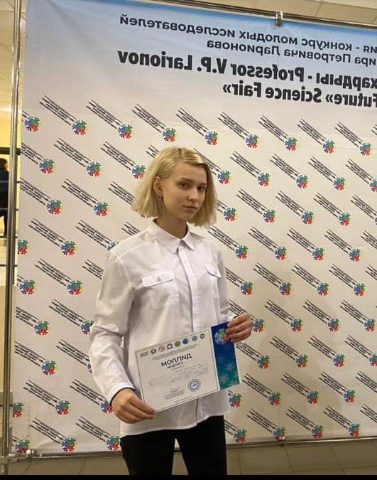
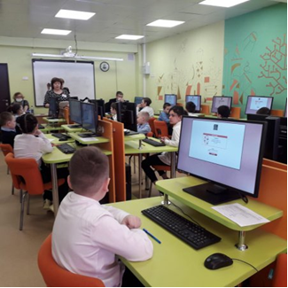
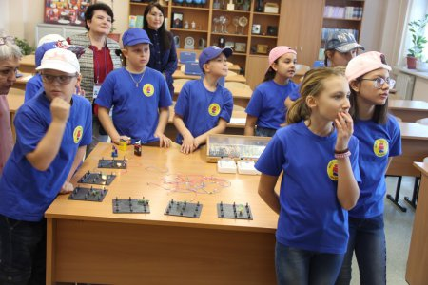
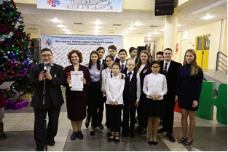
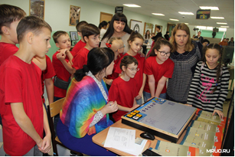
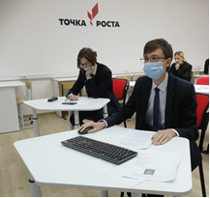
МУНИЦИПАЛЬНАЯ ПРОГРАММА «РАЗВИТИЕ СИСТЕМЫ ОБЩЕГО ОБРАЗОВАНИЯ» НА 2019-2023 ГОДЫ

Slide 17
МУНИЦИПАЛЬНАЯ ПРОГРАММА «РАЗВИТИЕ СИСТЕМЫ ОБЩЕГО ОБРАЗОВАНИЯ НА 2019-2023 ГОДЫ»
ЦЕЛЬ ПРОГРАММЫ: Обеспечение государственных гарантий прав и свобод человека в сфере образования и создание условий для реализации права на получение общего образования в МО «Мирнинский район».
ЗАДАЧИ ПРОГРАММЫ:
Обеспечить доступность общего образования в соответствии с Федеральными государственными образовательными стандартами;
Обеспечить создание условий для реализации бесплатного общего образования для обучающихся с ограниченными возможностями здоровья и обучающихся с интеллектуальными нарушениями;
Обеспечить создание условий для повышения профессионального уровня работников системы образования, совершенствования системы работы с педагогическими кадрами;
Обеспечить двухразовым горячим питанием обучающихся в общеобразовательных организациях Мирнинского района;
Обеспечить создание новых мест в общеобразовательных организациях в соответствии с прогнозируемой потребностью и современными требованиями к условиям обучения;
Обеспечить эффективное управление функционированием и развитием муниципальной системы образования.
ФИНАНСОВОЕ ОБЕСПЕЧЕНИЕ ПРОГРАММЫ: тыс. руб.
Источники финансирования | Отчет за 2022 год | Уточненный план на 2023 г.
Федеральный бюджет | 163 693,3 | 162 210,40
Государственный бюджет РС (Я) | 1 441 723,5 | 1 501 971,79
Бюджет МО «Мирнинский район» РС (Я) | 905 280,5 | 988 688,10
ИТОГО: | 2 510 697,30 | 2 652 870,29

Slide 18
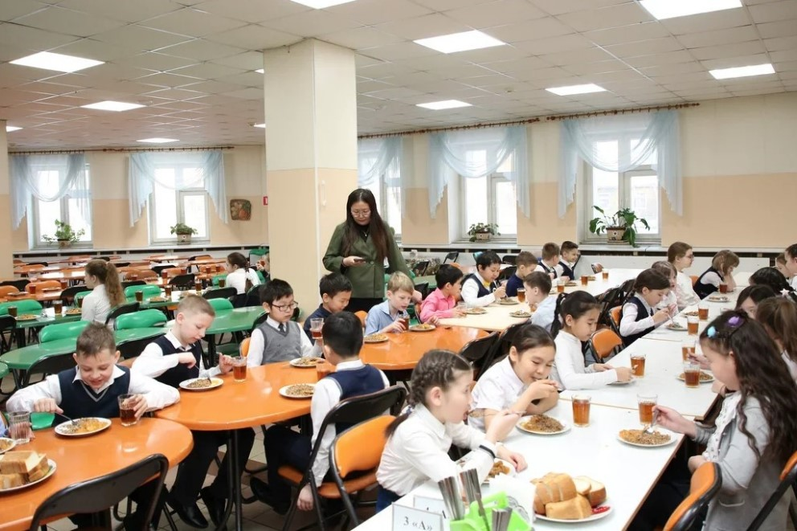
МУНИЦИПАЛЬНАЯ ПРОГРАММА «РАЗВИТИЕ СИСТЕМЫ ОБЩЕГО ОБРАЗОВАНИЯ НА 2019-2023 ГОДЫ»
В рамках программы организовано однократное бесплатное горячее питание обучающихся 5-11 классов в общеобразовательных организациях, расположенных на территории Мирнинского района РС (Я) за счет средств АК «АЛРОСА» (ПАО)

Slide 19
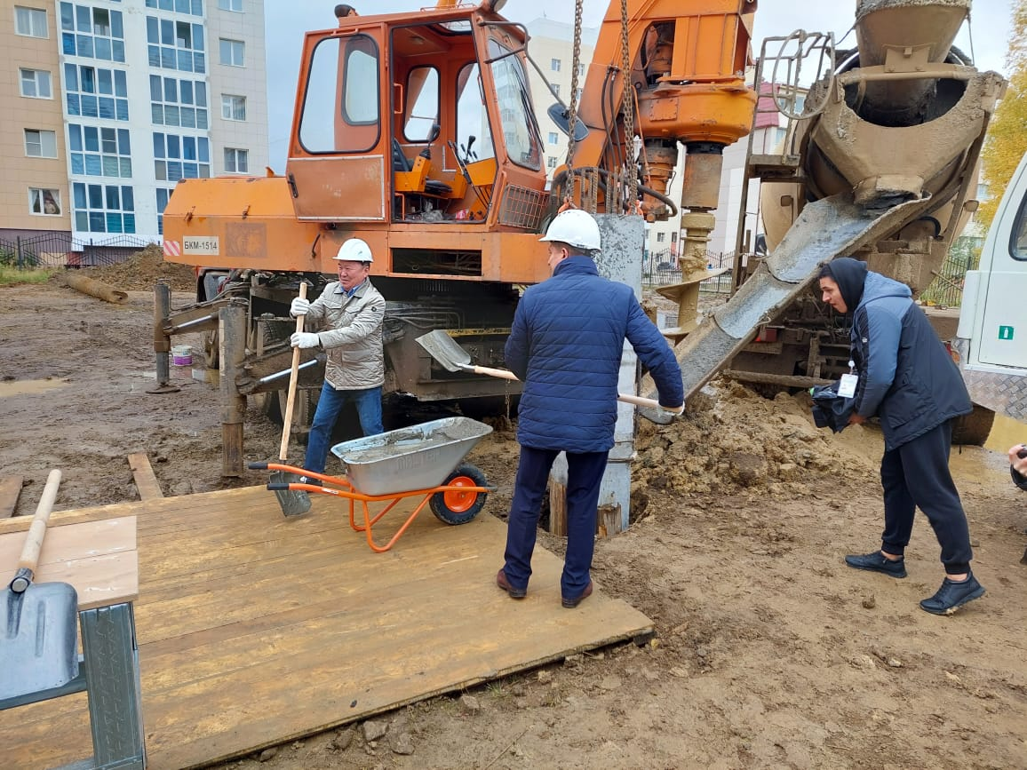
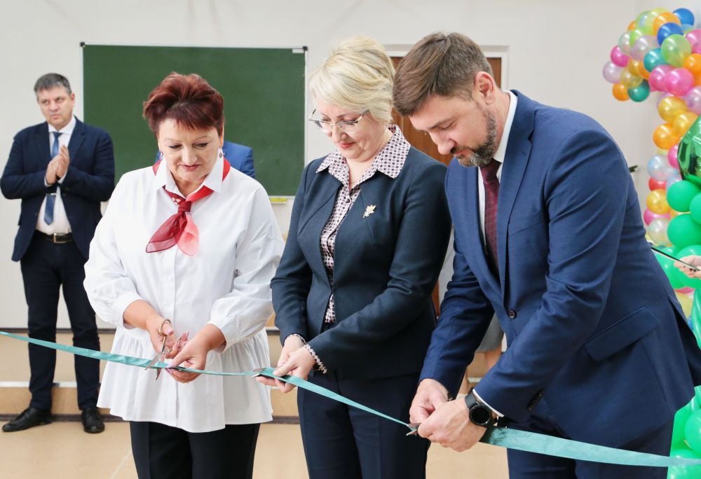
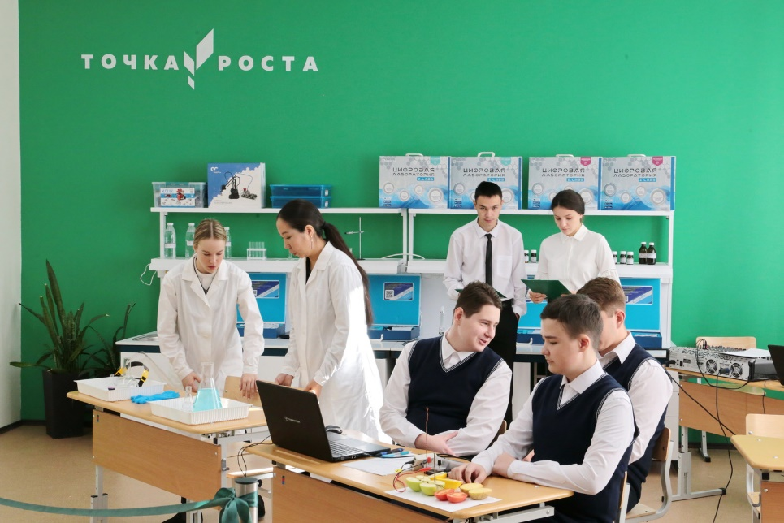
МУНИЦИПАЛЬНАЯ ПРОГРАММА «РАЗВИТИЕ СИСТЕМЫ ОБЩЕГО ОБРАЗОВАНИЯ НА 2019-2023 ГОДЫ»
С участием НКО «Целевой фонд будущих поколений Республики Саха (Якутия)» началось строительство второго корпуса МБОУ «СОШ №1» за счет средств АК «АЛРОСА» (ПАО).
В рамках Федерального проекта «Современная школа» открыты «Точки роста» в 4 школах Мирнинского района РС (Я). Целями деятельности «Точек роста» являются:
создание условий для внедрения новых методов обучения и воспитания;
- обеспечение образовательными технологиями для освоения основных и дополнительных общеобразовательных программ цифрового, естественнонаучного, технического и гуманитарного профилей;
- совершенствование методов обучения.

Slide 20
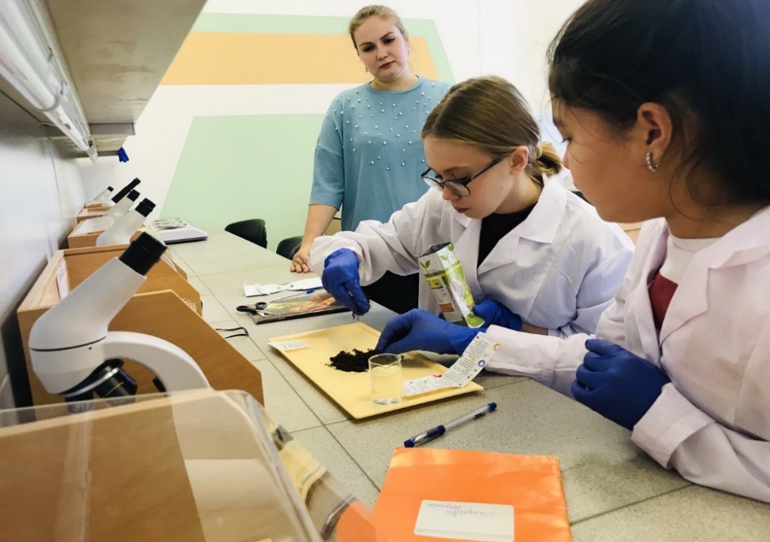
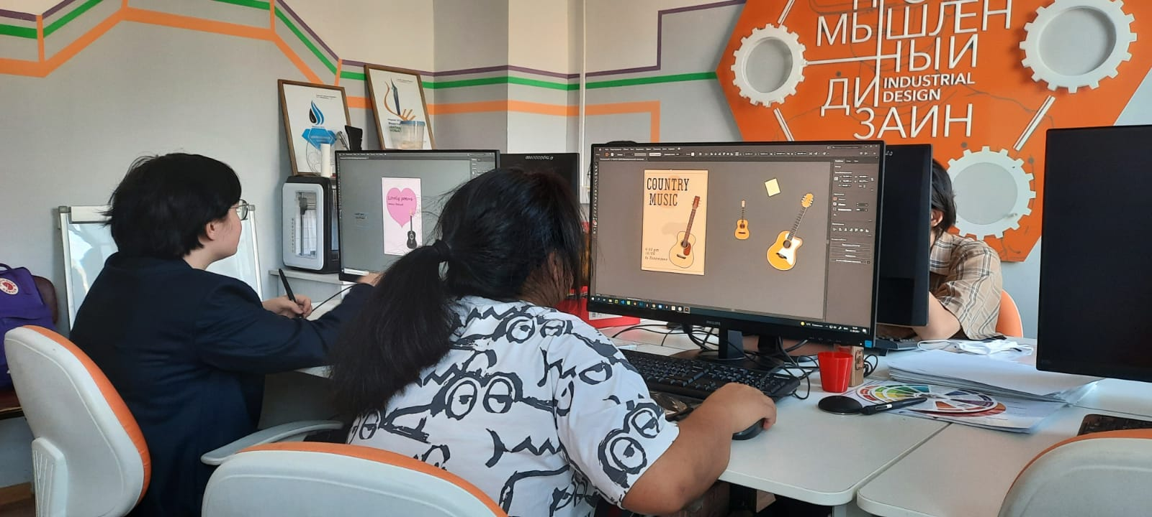
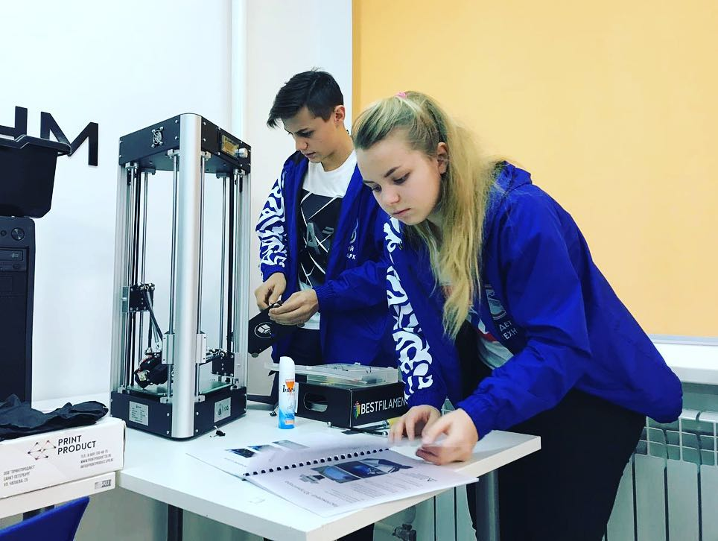
МУНИЦИПАЛЬНАЯ ПРОГРАММА «ДОСТУПНОЕ ДОПОЛНИТЕЛЬНОЕ ОБРАЗОВАНИЕ» НА 2019-2023 ГОДЫ

Slide 21
МУНИЦИПАЛЬНАЯ ПРОГРАММА «ДОСТУПНОЕ ДОПОЛНИТЕЛЬНОЕ ОБРАЗОВАНИЕ» НА 2019-2023 ГОДЫ
ЦЕЛЬ: Обеспечение эффективности и доступности качественного дополнительного образования в организациях дополнительного образования МО «Мирнинский район». Организация качественного отдыха и оздоровления детей, обучающихся с 1 по 11 класс в каникулярный период
ЗАДАЧИ:
Обеспечение и оказание качественной и доступной услуги по дополнительному образованию.
Совершенствование материально-технической базы для реализации современных образовательных программ и инновационных направлений, в том числе спортивной направленности.
Создание условий для повышения уровня физической подготовленности и спортивных результатов с учётом требований дополнительных образовательных программ по видам спорта.
Обеспечение комплексной безопасности, комфортных условий, эффективного и рациональное содержание имущества в учреждениях дополнительного образования.
Создание условий для организации качественного отдыха, оздоровления и занятости детей, обучающихся с 1 по 11 класс.
ФИНАНСОВОЕ ОБЕСПЕЧЕНИЕ ПРОГРАММЫ: тыс. руб.
Источники финансирования | Отчет за 2022 год | Уточненный план на 2023 г.
Государственный бюджет РС (Я) | 519,9 | 432,0
Бюджет МО «Мирнинский район» РС (Я) | 633 547,8 | 798 743,15
ИТОГО: | 634 067,7 | 799 175,15

Slide 22
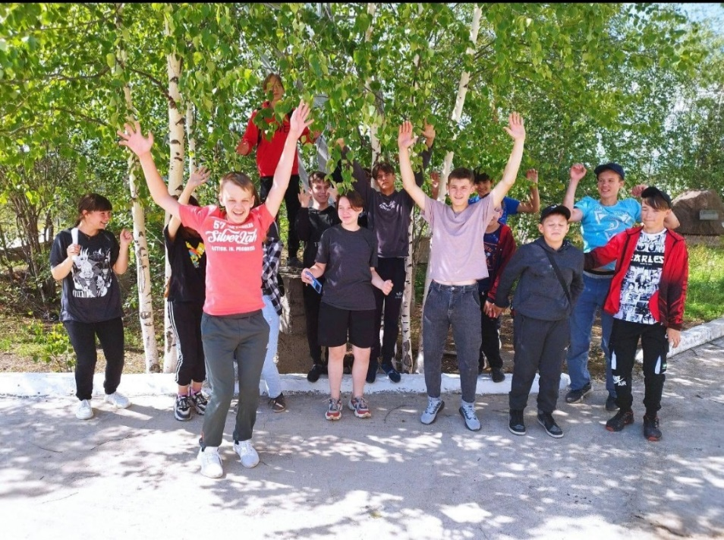
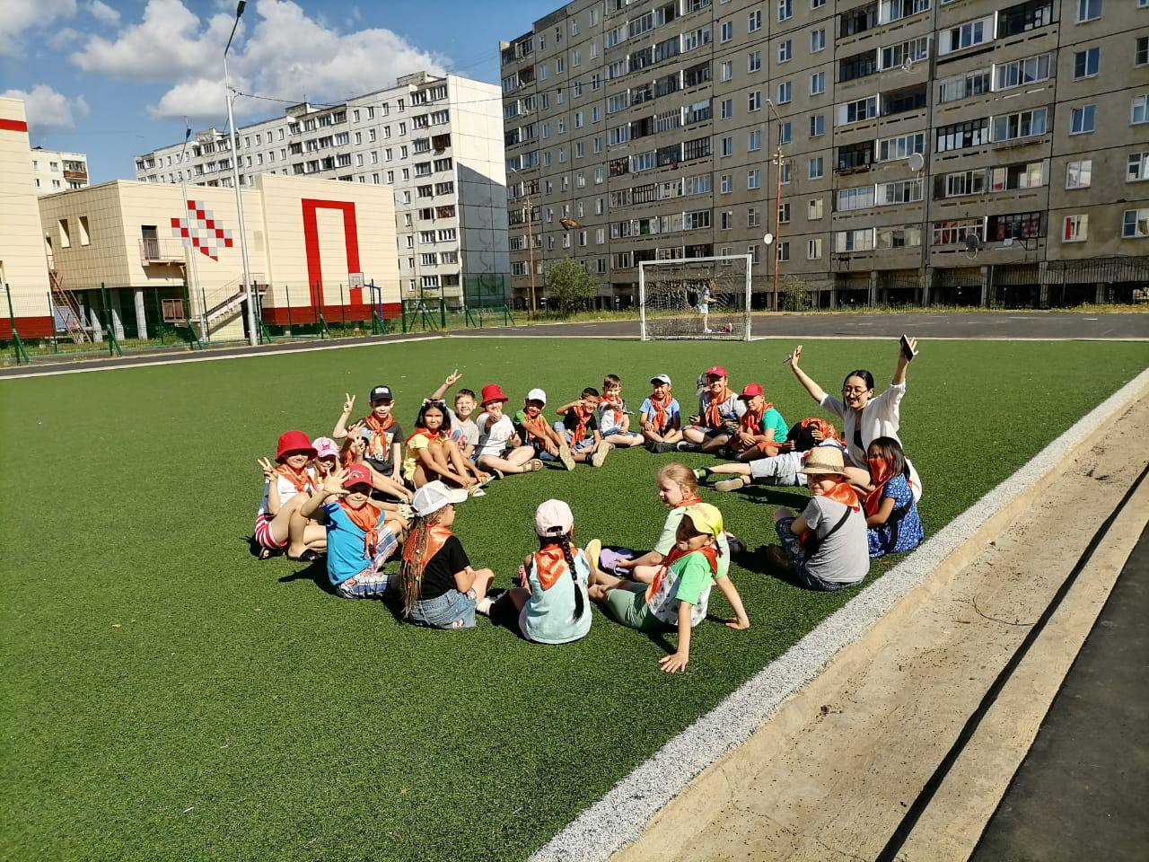
МУНИЦИПАЛЬНАЯ ПРОГРАММА «ДОСТУПНОЕ ДОПОЛНИТЕЛЬНОЕ ОБРАЗОВАНИЕ» НА 2019-2023 ГОДЫ
В летний период 2022 года была организована работа летних оздоровительных учреждений на базе 26 образовательных организаций (14 лагерей с дневным пребыванием детей, 3 лагеря с дневным пребыванием детей с продленным режимом работы и 9 лагерей труда и отдыха) с общим охватом 3188 детей.

Slide 23
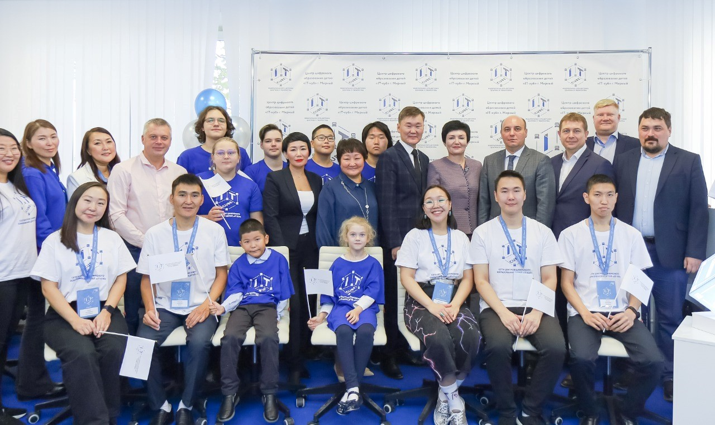
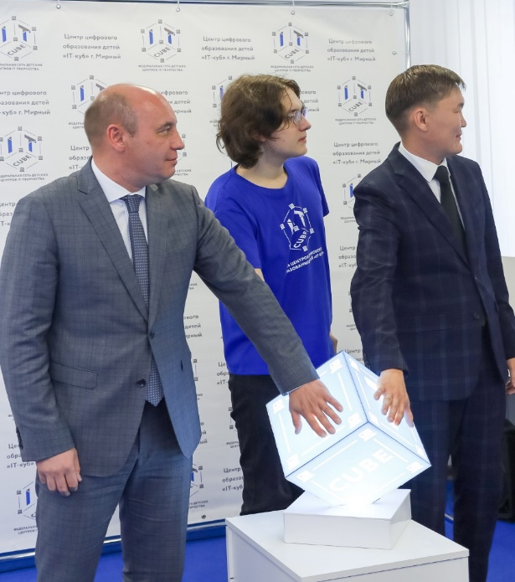
МУНИЦИПАЛЬНАЯ ПРОГРАММА «ДОСТУПНОЕ ДОПОЛНИТЕЛЬНОЕ ОБРАЗОВАНИЕ» НА 2019-2023 ГОДЫ
В рамках федерального проекта «Цифровая образовательная среда» в отчетном году в Мирнинском районе РС (Я) 08 сентября 2022 года состоялось открытие центра цифрового образования детей «IT-куб». Это центр образования детей по программам, направленным на ускоренное, освоение актуальных и востребованных знаний, навыков и компетенций в сфере информационных технологий.

Slide 24
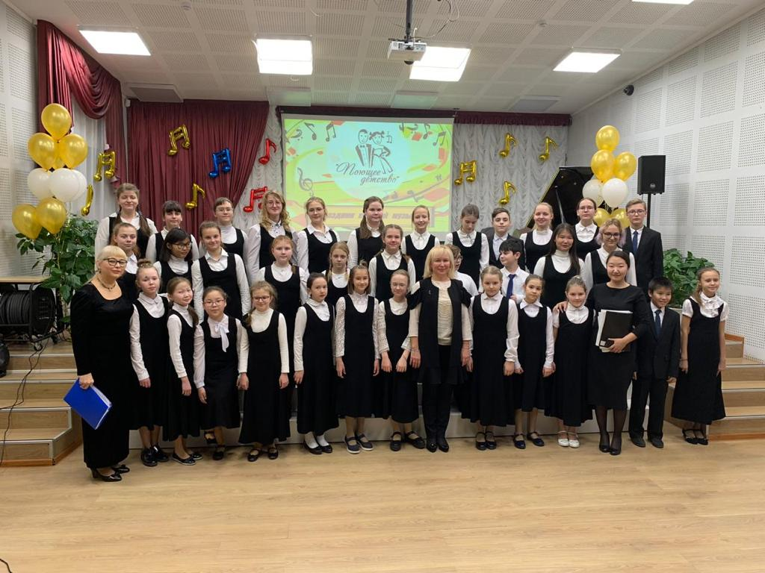
МУНИЦИПАЛЬНАЯ ПРОГРАММА «ДОПОЛНИТЕЛЬНОЕ ОБРАЗОВАНИЕ В ДЕТСКИХ ШКОЛАХ ИСКУССТВ ПО ВИДАМ ИСКУССТВ НА 2019-2023 ГОДЫ»

Slide 25
МУНИЦИПАЛЬНАЯ ПРОГРАММА «ДОПОЛНИТЕЛЬНОЕ ОБРАЗОВАНИЕ В ДЕТСКИХ ШКОЛАХ ИСКУССТВ ПО ВИДАМ ИСКУССТВ НА 2019-2023 ГОДЫ»
ЦЕЛЬ: Создание условий для устойчивой системы дополнительного (в том числе предпрофессионального) образования в муниципальных учреждениях дополнительного образования в сфере искусств.
ЗАДАЧИ:
Обеспечение доступного дополнительного образования по видам искусств.
Создание условий для дальнейшего развития творческого потенциала учащихся и преподавателей.
Улучшение материально-технической базы, обновление парка музыкальных инструментов, иного оборудования для организации образовательно-воспитательного процесса.
Обеспечение комплексной безопасности, комфортных условий, эффективного и рационального содержания имущества в муниципальных учреждениях дополнительного образования в сфере искусств.
ФИНАНСОВОЕ ОБЕСПЕЧЕНИЕ ПРОГРАММЫ: тыс. руб.
Источники финансирования | Отчет за 2022 год | Уточненный план на 2023 г.
Федеральный бюджет | 0,00 | 0,00
Государственный бюджет РС (Я) | 300,9 | 288,00
Бюджет МО «Мирнинский район» РС (Я) | 301 142,49 | 326 019,00
ИТОГО: | 301 443,39 | 326 307,00

Slide 26
МУНИЦИПАЛЬНАЯ ПРОГРАММА «ПСИХОЛОГО-ПЕДАГОГИЧЕСКОЕ И МЕДИКО-СОЦИАЛЬНОЕ СОПРОВОЖДЕНИЕ ОБРАЗОВАТЕЛЬНОГО ПРОЦЕССА» НА 2019 - 2023 ГОДЫ

Slide 27
МУНИЦИПАЛЬНАЯ ПРОГРАММА «ПСИХОЛОГО-ПЕДАГОГИЧЕСКОЕ И МЕДИКО-СОЦИАЛЬНОЕ СОПРОВОЖДЕНИЕ ОБРАЗОВАТЕЛЬНОГО ПРОЦЕССА» НА 2019 - 2023 ГОДЫ
ЦЕЛЬ: Обеспечение психолого-педагогического и социального сопровождения участников образовательного процесса МО «Мирнинский район» Республики Саха (Якутия).
ЗАДАЧИ:
Обеспечение доступности и качества психолого-педагогических и медико - социальных услуг.
Профилактика социальной дезадаптации обучающихся образовательных организаций муниципального образования «Мирнинский район» Республики Саха (Якутия).
Совершенствование учебно-методического, кадрового обеспечения психолого-педагогического и медико-социального сопровождения участников образовательного процесса.
Организация работы по выявлению и оказанию помощи обучающимся образовательных организаций, находящимся в социально-опасном положении, их родителям (законным представителям).
ФИНАНСОВОЕ ОБЕСПЕЧЕНИЕ ПРОГРАММЫ: тыс. руб.
Источники финансирования | Отчет за 2022 год | Уточненный план на 2023 г.
Государственный бюджет РС (Я) | 0,00 | 0,00
Бюджет МО «Мирнинский район» РС (Я) | 43 091,4 | 46 522,54
ИТОГО: | 43 091,4 | 46 522,54

Slide 28
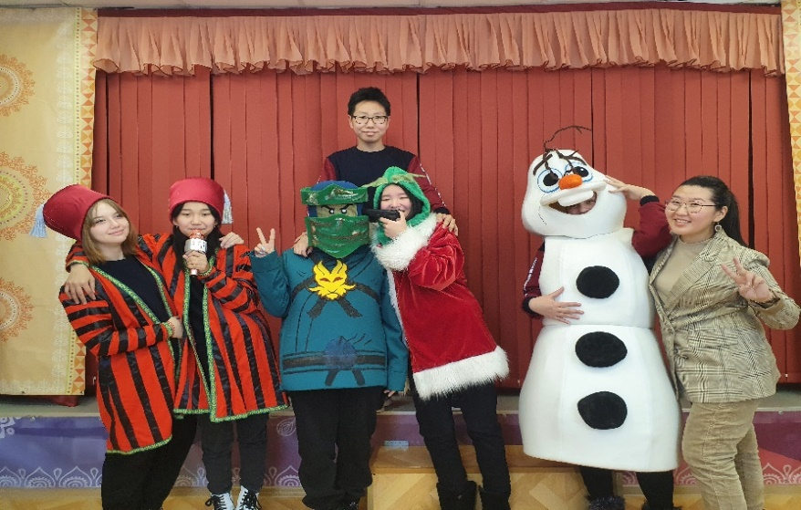
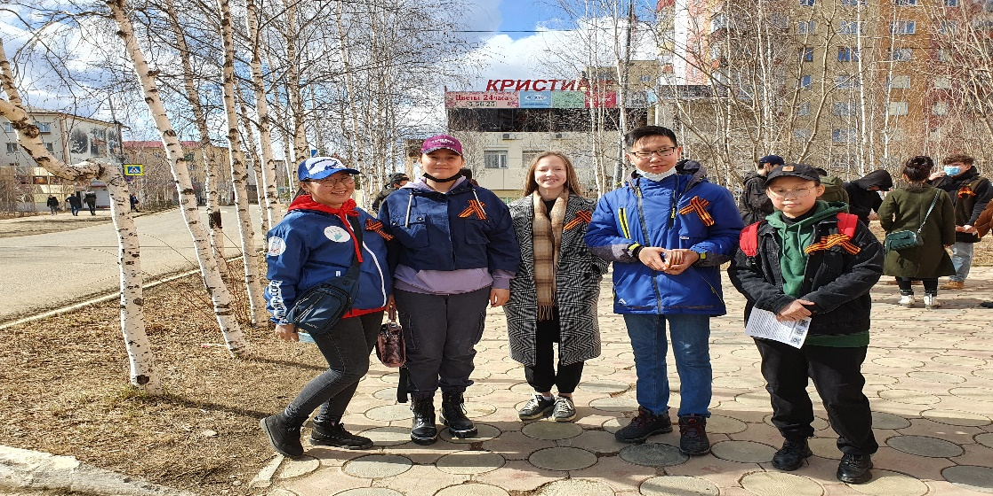
МУНИЦИПАЛЬНАЯ ПРОГРАММА «ВОСПИТАНИЕ ЗДОРОВОГО ПОКОЛЕНИЯ НА ОСНОВЕ ДУХОВНО-НРАВСТВЕННЫХ ЦЕННОСТЕЙ, ГРАЖДАНСКО-ПАТРИОТИЧЕСКИХ ОРИЕНТИРОВ» НА 2019-2023 ГОДЫ

Slide 29
МУНИЦИПАЛЬНАЯ ПРОГРАММА «ВОСПИТАНИЕ ЗДОРОВОГО ПОКОЛЕНИЯ НА ОСНОВЕ ДУХОВНО-НРАВСТВЕННЫХ ЦЕННОСТЕЙ, ГРАЖДАНСКО-ПАТРИОТИЧЕСКИХ ОРИЕНТИРОВ» НА 2019-2023 ГОДЫ
ЦЕЛЬ: Совершенствование системы физического и гражданско-патриотического воспитания обучающихся.
ЗАДАЧИ:
Совершенствование работы по гражданско-патриотическому и духовно-нравственному воспитанию обучающихся с учетом динамично меняющейся ситуации.
Создание условий для развития детского и волонтерского движений, являющихся эффективным инструментом гражданско-патриотического и духовно-нравственного воспитания.
Формирование навыков культуры здорового образа жизни, приобщение обучающихся к занятиям физической культурой и спортом.
ФИНАНСОВОЕ ОБЕСПЕЧЕНИЕ ПРОГРАММЫ: тыс. руб.
Источники финансирования | Отчет за 2022 год | Уточненный план на 2023 г.
Федеральный бюджет | 6 006,3 | 18 057,55
Бюджет МО «Мирнинский район» РС (Я) | 1 594,33 | 1 073,0
ИТОГО: | 7 600,63 | 19 130,55

Slide 30
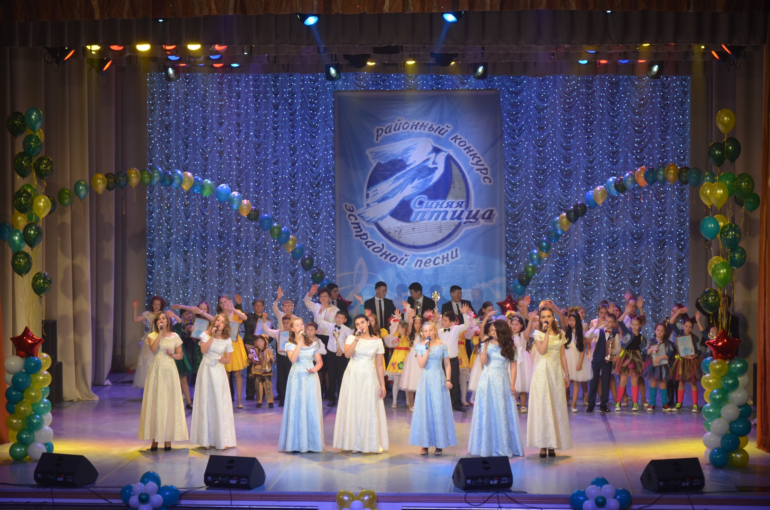
МУНИЦИПАЛЬНАЯ ПРОГРАММА «РАЗВИТИЕ КУЛЬТУРЫ И АРХИВНОГО ДЕЛА» НА 2019-2023 ГОДЫ

Slide 31
МУНИЦИПАЛЬНАЯ ПРОГРАММА «РАЗВИТИЕ КУЛЬТУРЫ И АРХИВНОГО ДЕЛА НА 2019-2023 ГОДЫ»
ЦЕЛЬ: Создание условий для сохранения культурного потенциала и культурного наследия района, обеспечение преемственности развития культуры наряду с поддержкой многообразия культурной жизни, культурных инноваций, обеспечение сохранности и пополнение архивного фонда района.
ЗАДАЧИ:
Обеспечение деятельности МКУ «Межпоселенческое управление культуры» МО «Мирнинский район» РС (Я).
Организация хранения, комплектования, учета и использования архивных документов.
Создание условий для сохранения и развития культуры в поселениях Мирнинского района.
Обеспечение единого культурного пространства района, создание условий для диалога культур.
Сохранение культурного потенциала и культурного наследия района.
Обеспечение эффективной охраны недвижимых памятников истории и культуры, в том числе их выявление, учет, реставрацию, введение в научный и культурный оборот, а также использование их как объектов культурного наследия и как недвижимого имущества.
Развитие системы непрерывного образования и переподготовки кадров в области культуры и искусства.
Совершенствование системы выявления, поддержки и развития одаренных детей.
Улучшение состояния материально-технической базы учреждений культуры и мест проведения (комплексов) культурно-массовых мероприятий.
Сохранение и развитие различных форм досуговой деятельности и любительских объединений.
Сохранение и развитие художественного и декоративно-прикладного искусства.

Slide 32
МУНИЦИПАЛЬНАЯ ПРОГРАММА «РАЗВИТИЕ КУЛЬТУРЫ И АРХИВНОГО ДЕЛА НА 2019-2023 ГОДЫ»
ФИНАНСОВОЕ ОБЕСПЕЧЕНИЕ ПРОГРАММЫ:
тыс. руб.
Источники финансирования | Отчет за 2022 год | Уточненный план на 2023 г.
Федеральный бюджет | 0,00 | 0,00
Государственный бюджет РС (Я) | 1 367,4 | 1 812,7
Бюджет МО «Мирнинский район» РС (Я) | 87 732,5 | 83 681,41
ИТОГО: | 89 099,9 | 85 494,11

Slide 33
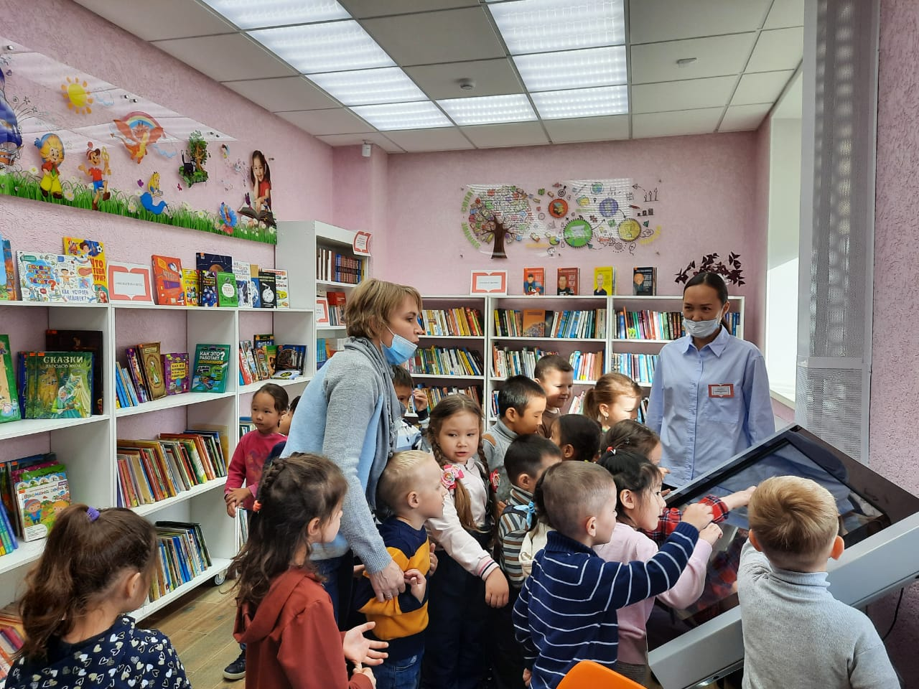
МУНИЦИПАЛЬНАЯ ПРОГРАММА «РАЗВИТИЕ БИБЛИОТЕЧНОГО ДЕЛА» НА 2019-2023 ГОДЫ

Slide 34
МУНИЦИПАЛЬНАЯ ПРОГРАММА «РАЗВИТИЕ БИБЛИОТЕЧНОГО ДЕЛА» НА 2019-2023 ГОДЫ
ЦЕЛЬ: Организация библиотечного обслуживания населения и создание условий для повышения качества и разнообразия услуг, предоставляемых библиотечной системой района населению.
ЗАДАЧИ:
Обеспечение качества и доступности библиотечных услуг для всех категорий населения и активизации работ по привлечению к чтению.
Повышение образовательного, интеллектуального, нравственного уровня населения района.
Повышение квалификации библиотечных работников.
ФИНАНСОВОЕ ОБЕСПЕЧЕНИЕ ПРОГРАММЫ:
тыс. руб.
Источники финансирования | Отчет за 2022 год | Уточненный план на 2023 г.
Федеральный бюджет | 0,00 | 0,00
Государственный бюджет РС (Я) | 0,00 | 0,00
Бюджет МО «Мирнинский район» РС (Я) | 116 482,6 | 111 985,24
ИТОГО: | 116 482,6 | 111 985,24

Slide 35
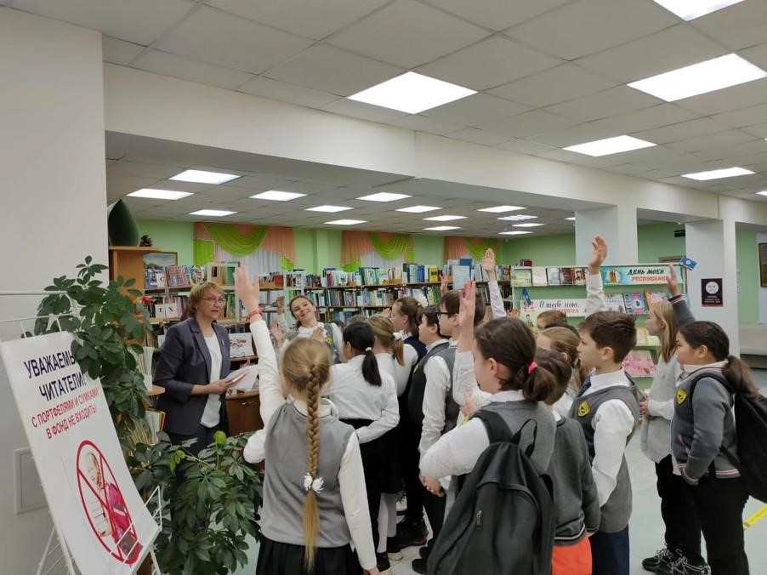
ФАКТЫ/НАИБОЛЕЕ ЗНАЧИМЫЕ РЕЗУЛЬТАТЫ
Главным событием 2022 года стало торжественное открытие центральной городской библиотеки им. М.М. Софианиди после продолжительного ремонта. В день Республики, 27 сентября библиотека открыла свои двери для читателей. В библиотеке появилось новое пространство - открыт Коворкинг - центр.
В 2022 году библиотеками учреждения проводилась большая работа по продвижению книги и чтения среди населения посредством организации и проведения очных и заочных массовых мероприятий. Сотрудники библиотеки проводили мероприятия в стенах библиотек и онлайн мероприятия.
Обновлён библиотечный фонд
Автоматизация и технологическое
оснащение библиотек
Популяризация чтения

Slide 36
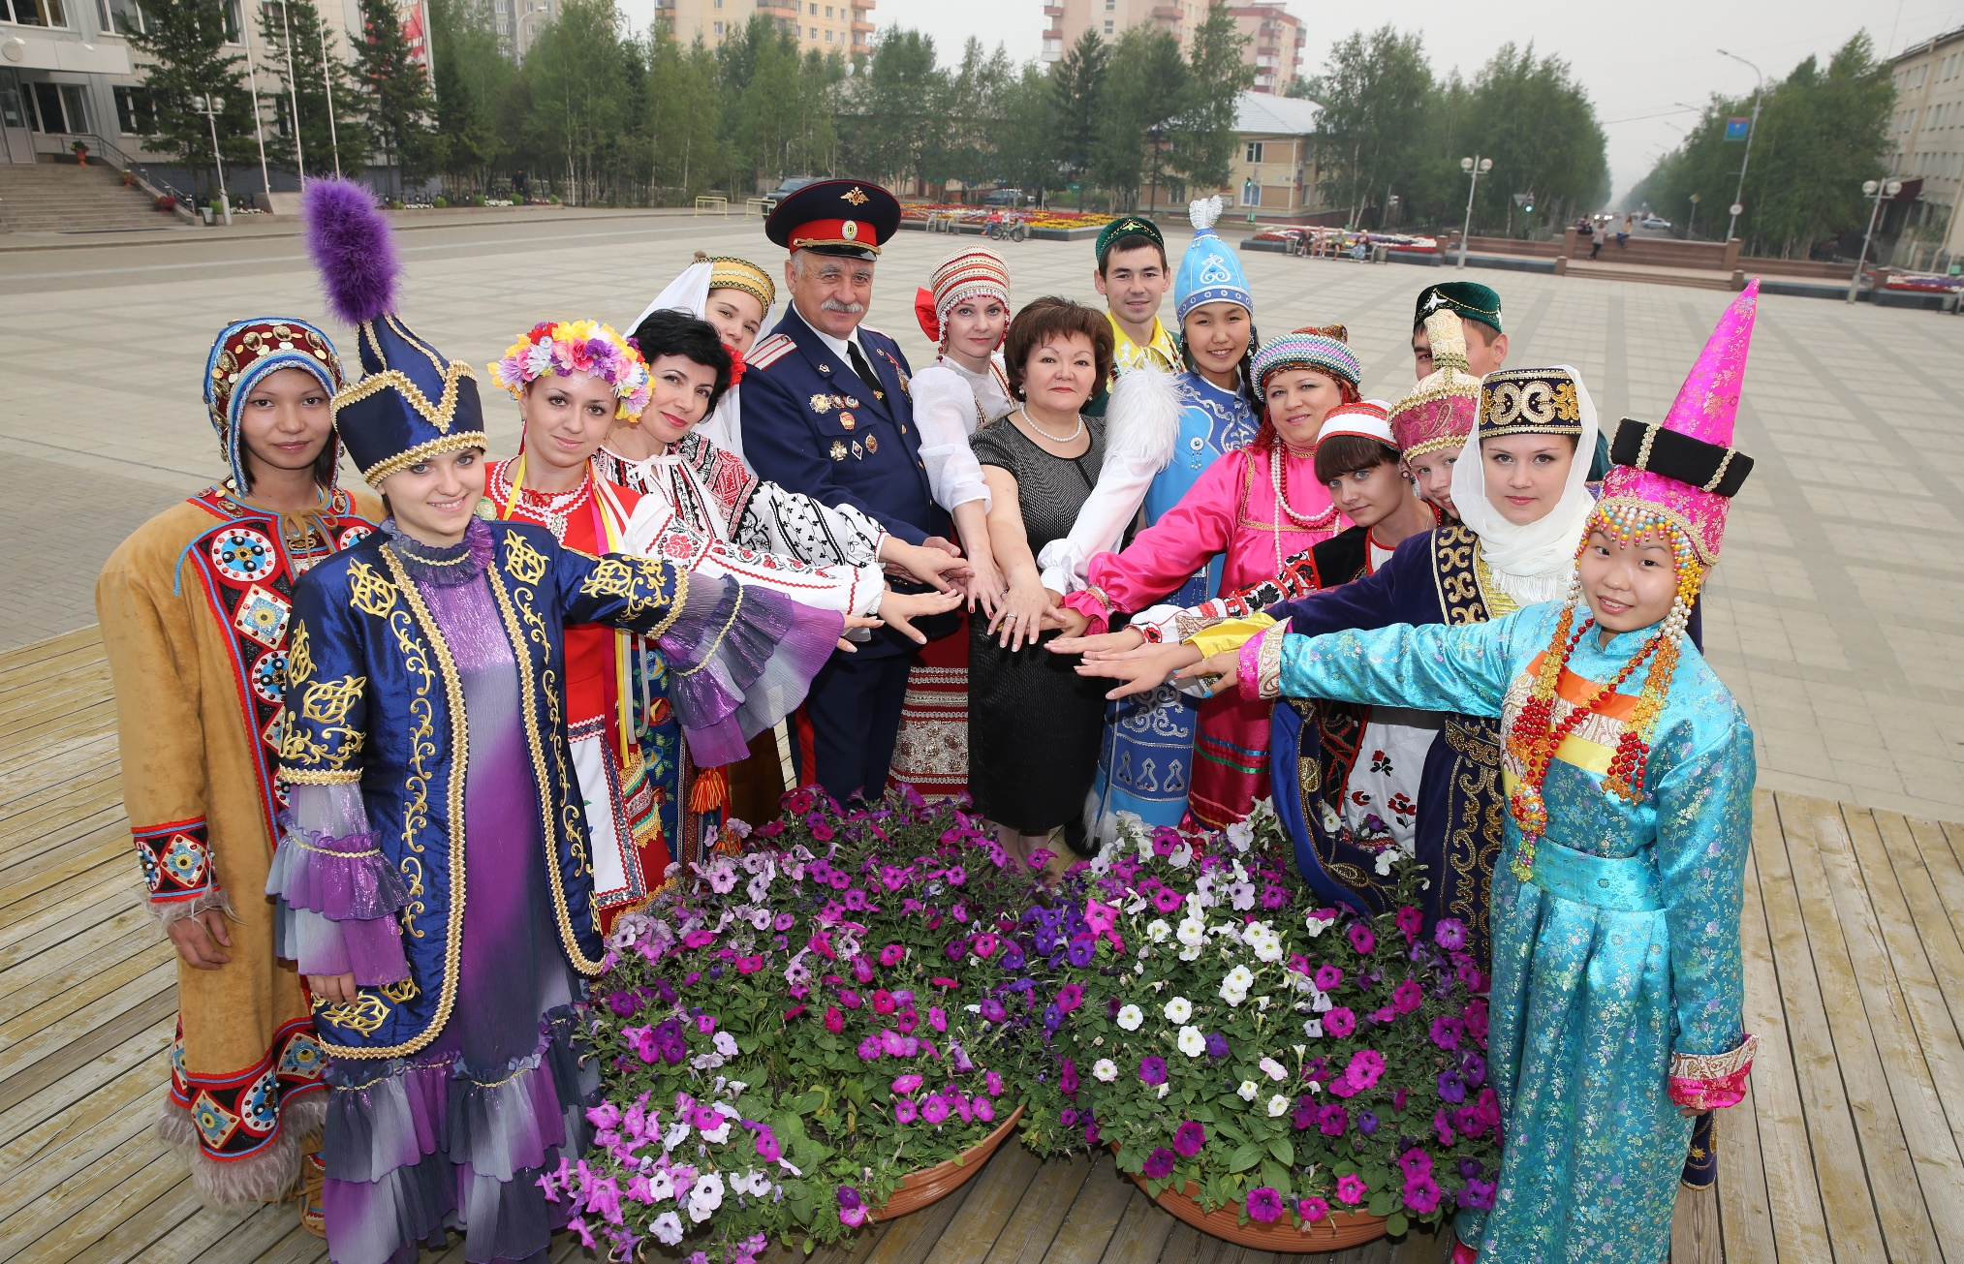
МУНИЦИПАЛЬНАЯ ПРОГРАММА «РАЗВИТИЕ И ГАРМОНИЗАЦИЯ МЕЖНАЦИОНАЛЬНЫХ И МЕЖКОНФЕССИОНАЛЬНЫХ ОТНОШЕНИЙ» НА 2019-2023 ГОДЫ

Slide 37
МУНИЦИПАЛЬНАЯ ПРОГРАММА «РАЗВИТИЕ И ГАРМОНИЗАЦИЯ МЕЖНАЦИОНАЛЬНЫХ И МЕЖКОНФЕССИОНАЛЬНЫХ ОТНОШЕНИЙ» НА 2019-2023 ГОДЫ
ЦЕЛЬ: Сохранение атмосферы взаимного уважения к национальным и конфессиональным традициям и обычаям народов, проживающих на территории Мирнинского района. Формирование позитивного имиджа Мирнинского района как территории, комфортной для проживания представителей различных национальностей, а также как политически и социально-экономически стабильного района.
ЗАДАЧИ:
Обеспечение правовых, организационных и материальных условий для эффективной реализации национальной политики на территории Мирнинского района.
Создание системы постоянного общения (диалога) органов местного самоуправления с общественными объединениями граждан, действующими в области национально-культурного и конфессионального развития.
Оказание содействия национальным общинам в реализации их проектов по развитию культуры межнационального общения.
Разработка и осуществление комплекса мероприятий по формированию у молодежи национально-дружественного поведения и по профилактике экстремизма.
Профилактика межнациональных и межконфессиональных конфликтов посредством информирования и просвещения жителей Мирнинского района о существующих национальных обычаях, традициях, культурах и религиях. Поддержка и распространение идей духовного единства и межэтнического согласия.
тыс. руб.
Источники финансирования | Отчет за 2022 год | Уточненный план на 2023 г.
Бюджет МО «Мирнинский район» РС (Я) | 5 265,09 | 51 000,0
ИТОГО (в т.ч. организация мероприятий): | 5 265,09 | 51 000,0

Slide 38
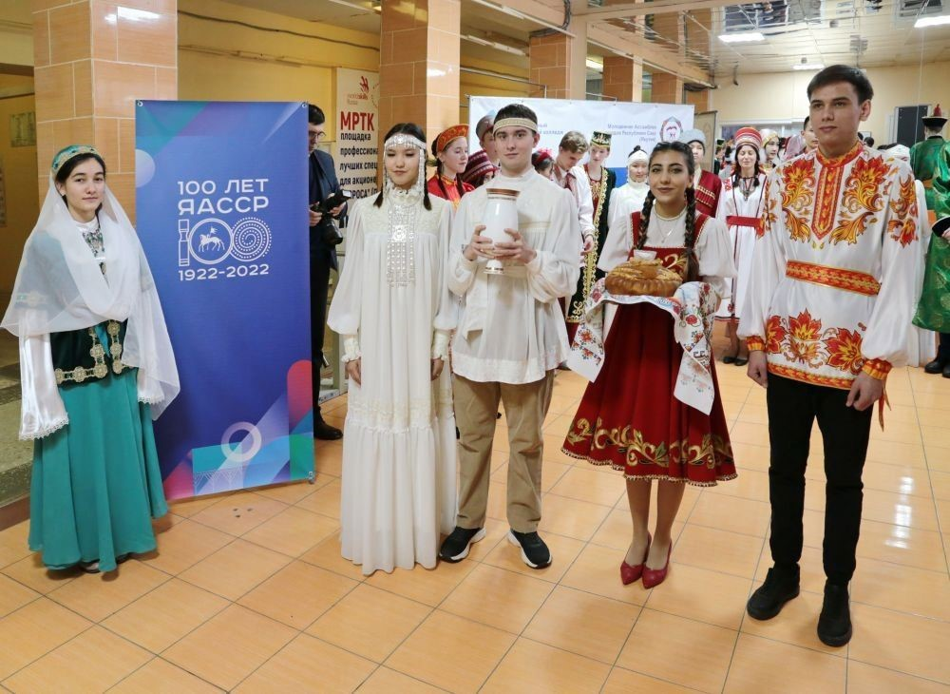
МУНИЦИПАЛЬНАЯ ПРОГРАММА «РАЗВИТИЕ И ГАРМОНИЗАЦИЯ МЕЖНАЦИОНАЛЬНЫХ И МЕЖКОНФЕССИОНАЛЬНЫХ ОТНОШЕНИЙ» НА 2019-2023 ГОДЫ
С 3-5 ноября 2022 года в Мирном проходили мероприятия в рамках республиканского фестиваля национальных культур «Мы - якутяне», посвященного 100-летию образования Якутской АССР, 25-летию Мирнинской Ассамблеи народов РС (Я).
В целях создания условий для развития культур народов, проживающих на территории района за счет средств АК «АЛРОСА» (ПАО) для национально-культурных объединений были приобретены национальные костюмы и выставочное оборудование для организации мероприятий.
Предоставление межбюджетных трансфертов в МО «Город Мирный» на строительство культурно-этнографического центра "Дом дружбы народов" в г. Мирный

Slide 39
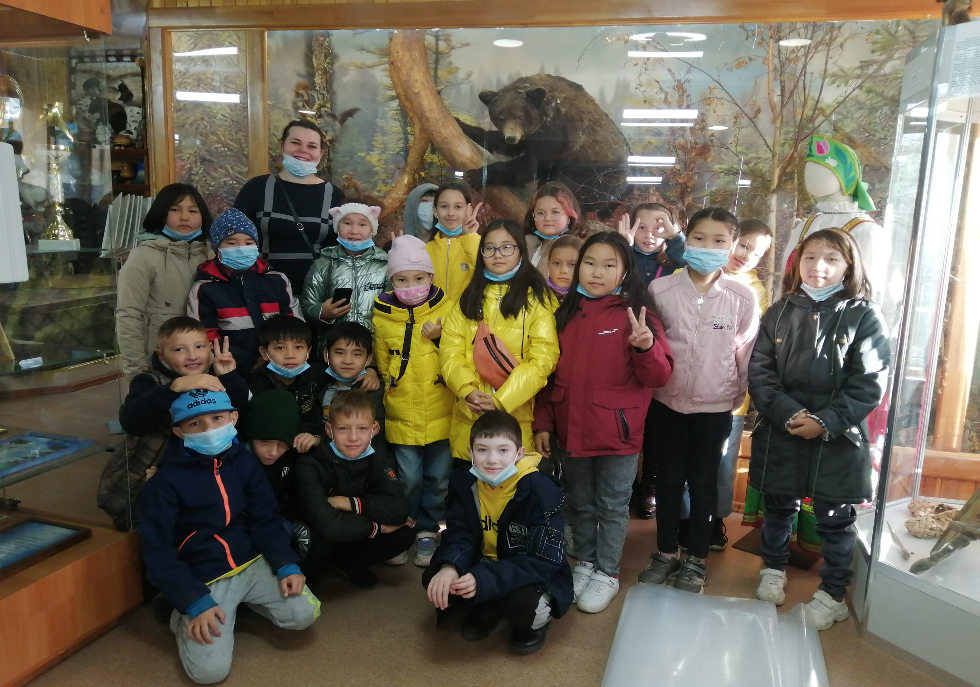
МУНИЦИПАЛЬНАЯ ПРОГРАММА «РАЗВИТИЕ МУЗЕЙНОГО ДЕЛА» НА 2019-2023 ГОДЫ

Slide 40
МУНИЦИПАЛЬНАЯ ПРОГРАММА «РАЗВИТИЕ МУЗЕЙНОГО ДЕЛА» НА 2019-2023 ГОДЫ
ЦЕЛЬ: Сохранение и развитие музейного дела (муниципального краеведческого музея) как части культурного наследия Республики Саха (Якутия), России, как центра научного документирования и изучения Мирнинского района.
ЗАДАЧИ:
Создание условий для деятельности музея, способного решать важные научные, образовательные, воспитательные задачи и организацию содержательного досуга граждан.
Совершенствование музейного дела и сохранение исторического наследия Мирнинского района.
ФИНАНСОВОЕ ОБЕСПЕЧЕНИЕ ПРОГРАММЫ: тыс. руб.
Источники финансирования | Отчет за 2022 год | План на 2023 г.
Бюджет МО «Мирнинский район» РС (Я) | 408,86 | 475,0
ИТОГО: | 408,86 | 475,0

Slide 41
ФАКТЫ/НАИБОЛЕЕ ЗНАЧИМЫЕ РЕЗУЛЬТАТЫ
В рамках социального проекта «Пушкинская карта» музей продолжил работу по занятиям: квест «Краеведы-исследователи», мастер-класс по якутским старинным играм «Игры предков». В Этноцентре проведены мастер-классы, познавательные занятия, лекции-беседы, вечера для ветеранов тыла и труда и алмазодобывающей промышленности, дни открытых дверей, акция «Ночь в музее».

Slide 42
МУНИЦИПАЛЬНАЯ ПРОГРАММА «ОСУЩЕСТВЛЕНИЕ ДОРОЖНОЙ ДЕЯТЕЛЬНОСТИ В ОТНОШЕНИИ АВТОМОБИЛЬНЫХ ДОРОГ МЕСТНОГО ЗНАЧЕНИЯ В ГРАНИЦАХ МО «МИРНИНСКИЙ РАЙОН НА 2019-2023 ГОДЫ»

Slide 43
МУНИЦИПАЛЬНАЯ ПРОГРАММА «ОСУЩЕСТВЛЕНИЕ ДОРОЖНОЙ ДЕЯТЕЛЬНОСТИ В ОТНОШЕНИИ АВТОМОБИЛЬНЫХ ДОРОГ МЕСТНОГО ЗНАЧЕНИЯ В ГРАНИЦАХ МО «МИРНИНСКИЙ РАЙОН НА 2019-2023 ГОДЫ»
ЦЕЛЬ: Достижение соответствия автомобильных дорог местного значения в границах МО «Мирнинский район» РС (Я) требованиям нормативных документов, и потребностям экономики и населения Мирнинского района, в рамках реализации полномочий, определенных Федеральным законом 131-ФЗ от 06.10.2003 года «Об общих принципах организации местного самоуправления в Российской Федерации»
ЗАДАЧИ:
Содержание сети автомобильных дорог местного значения в границах МО «Мирнинский район» Республики Саха (Якутия), отвечающей растущим потребностям в перевозках автомобильным транспортом и обеспечивающей круглогодичную связь района с муниципальными образованиями поселений;
Выполнение работ по ремонту и капитальному ремонту автомобильных дорог местного значения в границах МО "Мирнинский район" Республики Саха (Якутия) в целях доведения их транспортно-эксплуатационных показателей до нормативных требований;
Обеспечение безопасности дорожного движения, в соответствии с требованиями действующего законодательства;
Проектирование и строительство автодорог местного значения в границах МО «Мирнинский район» Республики Саха (Якутия) и дорожных сооружений на них.

Slide 44
МУНИЦИПАЛЬНАЯ ПРОГРАММА «ОСУЩЕСТВЛЕНИЕ ДОРОЖНОЙ ДЕЯТЕЛЬНОСТИ В ОТНОШЕНИИ АВТОМОБИЛЬНЫХ ДОРОГ МЕСТНОГО ЗНАЧЕНИЯ В ГРАНИЦАХ МО «МИРНИНСКИЙ РАЙОН НА 2019-2023 ГОДЫ»
ФИНАНСОВОЕ ОБЕСПЕЧЕНИЕ ПРОГРАММЫ: тыс. руб.
Источники финансирования | Отчет за 2022 год | Уточненный план на 2023 г.
Федеральный бюджет | 0,00 | 0,00
Государственный бюджет РС (Я) | 0,00 | 74 991,0
Бюджет МО «Мирнинский район» РС (Я) | 95 219,9 | 286 555,41
ИТОГО: | 95 219,9 | 361 546,41

Slide 45
МУНИЦИПАЛЬНАЯ ПРОГРАММА «СОЗДАНИЕ УСЛОВИЙ ДЛЯ ПРЕДОСТАВЛЕНИЯ ТРАНСПОРТНЫХ УСЛУГ НАСЕЛЕНИЮ И ОРГАНИЗАЦИЯ ТРАНСПОРТНОГО ОБСЛУЖИВАНИЯ МЕЖДУ ПОСЕЛЕНИЯМИ В ГРАНИЦАХ МО «МИРНИНСКИЙ РАЙОН» РС (Я)» НА 2018-2022 ГОДЫ

Slide 46
МУНИЦИПАЛЬНАЯ ПРОГРАММА «СОЗДАНИЕ УСЛОВИЙ ДЛЯ ПРЕДОСТАВЛЕНИЯ ТРАНСПОРТНЫХ УСЛУГ НАСЕЛЕНИЮ И ОРГАНИЗАЦИЯ ТРАНСПОРТНОГО ОБСЛУЖИВАНИЯ МЕЖДУ ПОСЕЛЕНИЯМИ В ГРАНИЦАХ МО «МИРНИНСКИЙ РАЙОН» РС (Я)» НА 2018-2022 ГОДЫ
ЦЕЛЬ: Создание условий для предоставления транспортных услуг населению и организация транспортного обслуживания населения между поселениями в границах муниципального района
ЗАДАЧИ:
Обеспечение бесперебойности и безопасности движения автобусов по утвержденным муниципальным маршрутам регулярных перевозок между поселениями в границах муниципального образования «Мирнинский район» Республики Саха (Якутия).
Развитие маршрутной сети с учетом транспортных потребностей населения.
Поддержка и развитие деятельности муниципальных автотранспортных предприятий, осуществляющих перевозку пассажиров и багажа по утвержденным муниципальным маршрутам регулярных перевозок между поселениями в границах муниципального образования «Мирнинский район» Республики Саха (Якутия).
ФИНАНСОВОЕ ОБЕСПЕЧЕНИЕ ПРОГРАММЫ: тыс. руб.
Источники финансирования | Отчет за 2022 год | Уточненный план на 2023 г.
Бюджет МО «Мирнинский район» РС (Я) | 2 855,9 | 38 364,57
ИТОГО: | 2 855,9 | 38 364,57

Slide 47
МУНИЦИПАЛЬНАЯ ПРОГРАММА «ОХРАНА ОКРУЖАЮЩЕЙ СРЕДЫ, УТИЛИЗАЦИЯ И ПЕРЕРАБОТКА ОТХОДОВ ПРОИЗВОДСТВА И ПОТРЕБЛЕНИЯ НА ТЕРРИТОРИИ МО «МИРНИНСКИЙ РАЙОН» РС (Я)» НА 2019-2023 ГОДЫ

Slide 48
МУНИЦИПАЛЬНАЯ ПРОГРАММА «ОХРАНА ОКРУЖАЮЩЕЙ СРЕДЫ, УТИЛИЗАЦИЯ И ПЕРЕРАБОТКА ОТХОДОВ ПРОИЗВОДСТВА И ПОТРЕБЛЕНИЯ НА ТЕРРИТОРИИ МО «МИРНИНСКИЙ РАЙОН» РС (Я)» НА 2019-2023 ГОДЫ
ЦЕЛЬ: Предотвращение вредного воздействия отходов на здоровье человека и окружающую среду на территории Мирнинского района.
ЗАДАЧИ:
Создание объектов размещения отходов на территории Мирнинского района, отвечающих требованиям экологического и санитарно-гигиенического законодательства.
Восстановление нарушенных земель.
Выявление и ликвидация несанкционированных свалок промышленных и бытовых отходов и накопленного прошлого экологического ущерба от негативного воздействия отходов производства и потребления.
Обеспечение в надлежащем эстетическом и санитарном состоянии земельных участков, предназначенных под захоронение ТКО.
Совершенствование системы экологического образования, обеспечение открытости реализации муниципальной программы и поощрение общественников.
ФИНАНСОВОЕ ОБЕСПЕЧЕНИЕ ПРОГРАММЫ: тыс. руб.
Источники финансирования | Отчет за 2022 год | Уточненный план на 2023 г.
Бюджет МО «Мирнинский район» РС (Я) | 17 123,8 | 160 484,72
ИТОГО: | 17 123,8 | 160 484,72

Slide 49
МУНИЦИПАЛЬНАЯ ПРОГРАММА«ПРЕДУПРЕЖДЕНИЕ И ЛИКВИДАЦИЯ ПОСЛЕДСТВИЙ ЧРЕЗВЫЧАЙНЫХ СИТУАЦИЙ НА ТЕРРИТОРИИ МУНИЦИПАЛЬНОГО РАЙОНА» НА 2019-2023 ГОДЫ

Slide 50
МУНИЦИПАЛЬНАЯ ПРОГРАММА«ПРЕДУПРЕЖДЕНИЕ И ЛИКВИДАЦИЯ ПОСЛЕДСТВИЙ ЧРЕЗВЫЧАЙНЫХ СИТУАЦИЙ НА ТЕРРИТОРИИ МУНИЦИПАЛЬНОГО РАЙОНА» НА 2019-2023 ГОДЫ
ЦЕЛЬ: Снижение рисков возникновения и смягчение последствий чрезвычайных ситуаций природного и техногенного характера, а также обеспечение безопасности населения.
ЗАДАЧИ:
Совершенствование кадровой политики и повышение уровня квалификации персонала.
Организация и осуществление мероприятий по защите населения и территории муниципального района от чрезвычайных ситуаций природного и техногенного характера.
ФИНАНСОВОЕ ОБЕСПЕЧЕНИЕ ПРОГРАММЫ: тыс. руб.
Источники финансирования | Отчет за 2022 год | Уточненный план на 2023 г.
Государственный бюджет РС (Я) | 0,00 | 0,00
Бюджет МО «Мирнинский район» РС (Я) | 29 873,6 | 76 423,69
ИТОГО: | 29 873,6 | 76 423,69

Slide 51
МУНИЦИПАЛЬНАЯ ПРОГРАММА «СОЗДАНИЕ ЭКОНОМИЧЕСКОЙ СРЕДЫ РАЗВИТИЯ ПРОИЗВОДСТВЕННОГО ПОТЕНЦИАЛА, ПРЕДПРИНИМАТЕЛЬСТВА, ЗАНЯТОСТИ И ТУРИЗМА В МИРНИНСКОМ РАЙОНЕ РС (Я)» НА 2018-2022 ГОДЫ

Slide 52
МУНИЦИПАЛЬНАЯ ПРОГРАММА «СОЗДАНИЕ ЭКОНОМИЧЕСКОЙ СРЕДЫ РАЗВИТИЯ ПРОИЗВОДСТВЕННОГО ПОТЕНЦИАЛА, ПРЕДПРИНИМАТЕЛЬСТВА, ЗАНЯТОСТИ И ТУРИЗМА В МИРНИНСКОМ РАЙОНЕ РС (Я)» НА 2018-2022 ГОДЫ
ЦЕЛЬ: Формирование благоприятного инвестиционного климата и эффективной системы привлечения инвестиций в Мирнинский район РС (Я). Развитие субъектов малого и среднего предпринимательства в Мирнинском районе Республики Саха (Якутия) как основного фактора обеспечения высокого уровня занятости и улучшения качества жизни населения. Содействие занятости населения и развитию туризма на территории Мирнинского района Республики Саха (Якутия).
ЗАДАЧИ:
Формирование эффективной инфраструктуры сопровождения инвестиционных проектов;
Стимулирование развития предпринимательской деятельности;
Обеспечение занятости граждан Мирнинского района из числа признанных безработными;
Формирование благоприятного туристского имиджа Мирнинского района Республики Саха (Якутия).
ФИНАНСОВОЕ ОБЕСПЕЧЕНИЕ ПРОГРАММЫ: тыс. руб.
Источники финансирования | Отчет за 2022 год | Уточненный план на 2023 г.
Бюджет МО «Мирнинский район» РС (Я) | 15 636,06 | 5 821,75
ИТОГО: | 15 636,06 | 5 821,75

Slide 53
МУНИЦИПАЛЬНАЯ ПРОГРАММА «СОЗДАНИЕ УСЛОВИЙ ДЛЯ РАЗВИТИЯ И ПОДДЕРЖКИ СЕЛЬСКОХОЗЯЙСТВЕННОГО ПРОИЗВОДСТВА В ПОСЕЛЕНИЯХ, РАСШИРЕНИЕ РЫНКА СЕЛЬСКОХОЗЯЙСТВЕННОЙ ПРОДУКЦИИ, СЫРЬЯ И ПРОДОВОЛЬСТВИЯ В МИРНИНСКОМ РАЙОНЕ» НА 2019-2023 ГОДЫ

Slide 54
МУНИЦИПАЛЬНАЯ ПРОГРАММА «СОЗДАНИЕ УСЛОВИЙ ДЛЯ РАЗВИТИЯ И ПОДДЕРЖКИ СЕЛЬСКОХОЗЯЙСТВЕННОГО ПРОИЗВОДСТВА В ПОСЕЛЕНИЯХ, РАСШИРЕНИЕ РЫНКА СЕЛЬСКОХОЗЯЙСТВЕННОЙ ПРОДУКЦИИ, СЫРЬЯ И ПРОДОВОЛЬСТВИЯ В МИРНИНСКОМ РАЙОНЕ» НА 2019-2023 ГОДЫ
ЦЕЛЬ:
Обеспечение населения района сельскохозяйственной продукцией местного производства, сохранение традиционных видов промысла;
Укрепление материально-технической базы сельхозтоваропроизводителей.
ЗАДАЧИ:
стимулирование роста производства продукции животноводства путем сохранения поголовья сельскохозяйственных животных;
стимулирование роста уровня продукции растениеводства, укрепление кормовой базы скотоводства;
создание условий для устойчивого развития рыбохозяйственного комплекса;
сохранение традиционных отраслей Севера как уклад жизни и занятости коренных малочисленных народов Севера;
содействие производства пищевой и перерабатывающей промышленности;
стимулирование работников агропромышленного комплекса;
обеспечение деятельности органа, уполномоченного на исполнение и реализацию государственных полномочий по поддержке сельскохозяйственного производства.
ФИНАНСОВОЕ ОБЕСПЕЧЕНИЕ ПРОГРАММЫ: тыс. руб.
Источники финансирования | Отчет за 2022 год | Уточненный план на 2023 г.
Федеральный бюджет | 0,00 | 0,00
Государственный бюджет РС (Я) | 66 096,6 | 89 966,50
Бюджет МО «Мирнинский район» РС (Я) | 23 114,4 | 14 152,16
ИТОГО: | 89 211,0 | 104 118,66

Slide 55
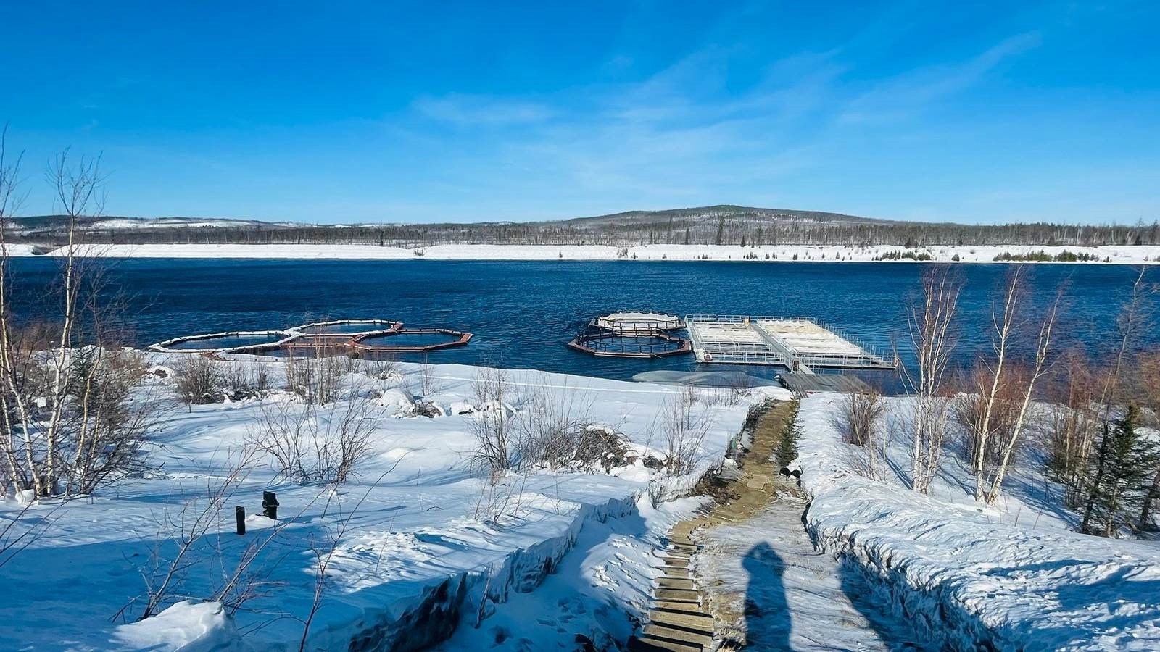
МУНИЦИПАЛЬНАЯ ПРОГРАММА «СОЗДАНИЕ УСЛОВИЙ ДЛЯ РАЗВИТИЯ И ПОДДЕРЖКИ СЕЛЬСКОХОЗЯЙСТВЕННОГО ПРОИЗВОДСТВА В ПОСЕЛЕНИЯХ, РАСШИРЕНИЕ РЫНКА СЕЛЬСКОХОЗЯЙСТВЕННОЙ ПРОДУКЦИИ, СЫРЬЯ И ПРОДОВОЛЬСТВИЯ В МИРНИНСКОМ РАЙОНЕ» НА 2019-2023 ГОДЫ
С целью увеличения мощности и качества выращивания аквакультур, из бюджета МО «Мирнинский район» предоставлена финансовая поддержка ГУП «Чернышевский рыбоводный завод» для приобретения и установки замкнутого водоснабжения для выращивания рыбы. При выращивании в УЗВ все параметры технологического процесса (температурный режим, контроль за параметрами воды, кормление и т. п.) совершаются при помощи автоматизированных устройств, действие которых может программироваться, а влияние природных факторов на ход технологического процесса становится минимальным.
В 2022 году завершен монтаж 6 садковых восьмигранных линий на Светлинское водохранилище приобретенное в прошлом году за счет средств спонсорской помощи АК «АЛРОСА» (ПАО) и бюджета МО «Мирнинский район».

Slide 56
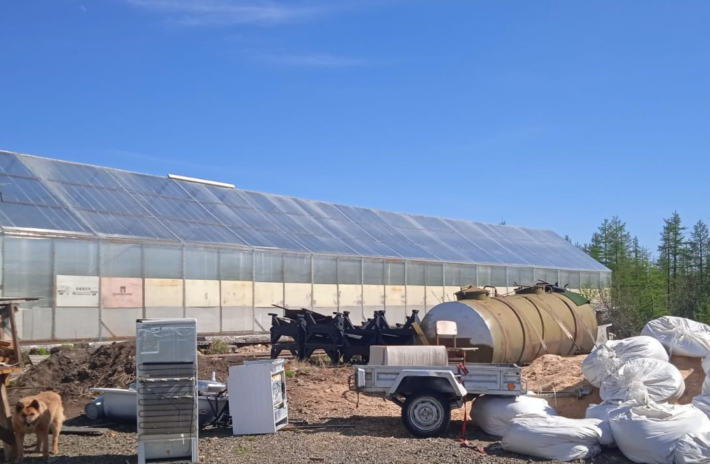
МУНИЦИПАЛЬНАЯ ПРОГРАММА «СОЗДАНИЕ УСЛОВИЙ ДЛЯ РАЗВИТИЯ И ПОДДЕРЖКИ СЕЛЬСКОХОЗЯЙСТВЕННОГО ПРОИЗВОДСТВА В ПОСЕЛЕНИЯХ, РАСШИРЕНИЕ РЫНКА СЕЛЬСКОХОЗЯЙСТВЕННОЙ ПРОДУКЦИИ, СЫРЬЯ И ПРОДОВОЛЬСТВИЯ В МИРНИНСКОМ РАЙОНЕ» НА 2019-2023 ГОДЫ
Предоставлена финансовая поддержка крестьянскому фермерскому хозяйству ИП Бородин И.В. (п.Айхал) на строительство теплиц круглогодичного выращивания овощных культур общей площадью 260 кв.м.
Организована централизованная поставка поросят с Хатасского свинокомплекса для населения Мирнинского района в количестве 64 голов.
Организована централизованная доставка сена в с. Тас-Юрях, с. Арылах, с. Сюльдюкар гражданам, ведущие личное подсобное хозяйство в количестве 47,37 тонн

Slide 57
МУНИЦИПАЛЬНАЯ ПРОГРАММА «СОЗДАНИЕ УСЛОВИЙ ДЛЯ РАЗВИТИЯ СРЕДСТВ МАССОВОЙ ИНФОРМАЦИИИ ФОРМИРОВАНИЯ ПОЛОЖИТЕЛЬНОГО ИМИДЖА МО «МИРНИНСКИЙ РАЙОН» НА 2019-2023 ГОДЫ

Slide 58
МУНИЦИПАЛЬНАЯ ПРОГРАММА «СОЗДАНИЕ УСЛОВИЙ ДЛЯ РАЗВИТИЯ СРЕДСТВ МАССОВОЙ ИНФОРМАЦИИИ ФОРМИРОВАНИЯ ПОЛОЖИТЕЛЬНОГО ИМИДЖА МО «МИРНИНСКИЙ РАЙОН» НА 2019-2023 ГОДЫ
ЦЕЛЬ: Освещение деятельности органов местного самоуправления, создание их положительного имиджа в МО «Мирнинский район», Республике Саха (Якутия).
ЗАДАЧИ:
Обеспечение доступа жителей Мирнинского района к информации о деятельности органов местного самоуправления, мероприятиях, социально-экономическом развитии муниципального образования, нормативных документах, принимаемых органами местного самоуправления;
Изучение общественного мнения.
ФИНАНСОВОЕ ОБЕСПЕЧЕНИЕ ПРОГРАММЫ: тыс. руб.
Источники финансирования | Отчет за 2022 год | План на 2023 г.
Государственный бюджет РС (Я) | 0,00 | 0,00
Бюджет МО «Мирнинский район» РС (Я) | 3 093,5 | 3 663,85
ИТОГО: | 3 093,5 | 3 663,85

Slide 59
МУНИЦИПАЛЬНАЯ ПРОГРАММА «УПРАВЛЕНИЕ МУНИЦИПАЛЬНОЙ СОБСТВЕННОСТЬЮ» НА 2019-2023 ГОДЫ»

Slide 60
МУНИЦИПАЛЬНАЯ ПРОГРАММА «УПРАВЛЕНИЕ МУНИЦИПАЛЬНОЙ СОБСТВЕННОСТЬЮ» НА 2019-2023 ГОДЫ»
ЦЕЛЬ: Повышение эффективности управления муниципальным имуществом, в том числе земельными ресурсами на территории МО «Мирнинский район» РС (Я) и МО поселений.
ЗАДАЧИ:
Обеспечение поступления неналоговых доходов в местный бюджет, связанных с распоряжением (пользованием и реализацией) муниципальным имуществом, в том числе земельными ресурсами в бюджет МО «Мирнинский район»;
Оптимизация расходов на содержание и эксплуатацию объектов муниципальной собственности МО «Мирнинский район» и МО поселений.
ФИНАНСОВОЕ ОБЕСПЕЧЕНИЕ ПРОГРАММЫ: тыс. руб.
Источники финансирования | Отчет за 2022 год | Уточненный план на 2023 г.
Федеральный бюджет | 0,00 | 0,00
Государственный бюджет РС (Я) | 0,00 | 0,00
Бюджет МО «Мирнинский район» РС (Я) | 186 061,8 | 188 261,35
ИТОГО: | 186 061,8 | 188 261,35

Slide 61
МУНИЦИПАЛЬНАЯ ПРОГРАММА «РАЗВИТИЕ ФИЗИЧЕСКОЙ КУЛЬТУРЫ И СПОРТА В МИРНИНСКОМ РАЙОНЕ» НА 2019-2023 ГОДЫ

Slide 62
МУНИЦИПАЛЬНАЯ ПРОГРАММА «РАЗВИТИЕ ФИЗИЧЕСКОЙ КУЛЬТУРЫ И СПОРТА В МИРНИНСКОМ РАЙОНЕ» НА 2019-2023 ГОДЫ
ЦЕЛЬ: Создание условий для привлечения жителей Мирнинского района к занятиям физической культурой и массовым спортом.
ЗАДАЧИ:
Популяризация физической культуры и спорта среди различных групп населения;
Повышение доступности и качества физкультурно-спортивных услуг, предоставляемых всем категориям населения Мирнинского района, в том числе инвалидам и лицам с ограниченными возможностями здоровья.
ФИНАНСОВОЕ ОБЕСПЕЧЕНИЕ ПРОГРАММЫ: тыс. руб.
Источники финансирования | Отчет за 2022 год | Уточненный план на 2023 г.
Государственный бюджет РС (Я) | 55 418,4 | 14 339,23
Бюджет МО «Мирнинский район» РС (Я) | 45 153,4 | 49 823,83
ИТОГО: | 100 571,8 | 64 163,06

Slide 63
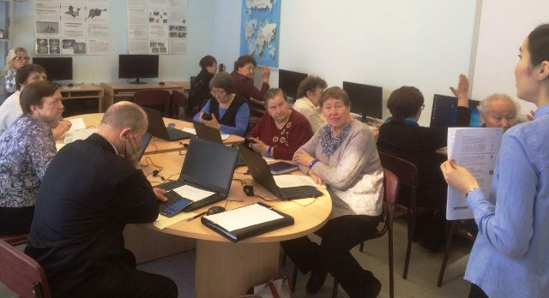
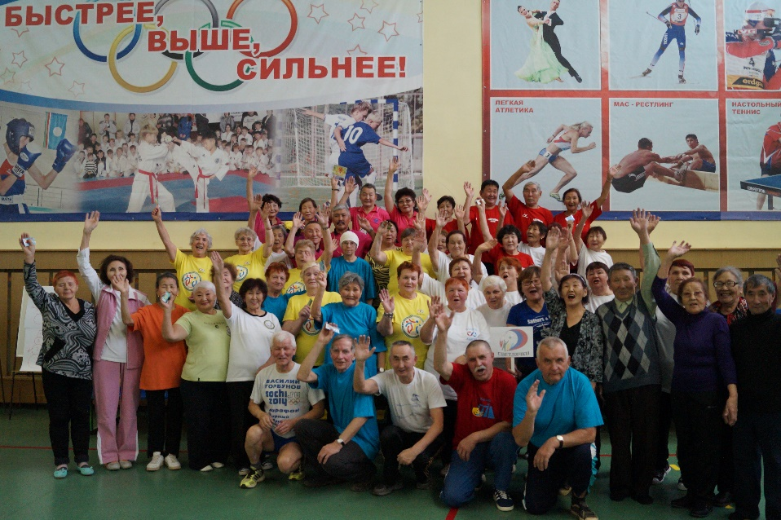
МУНИЦИПАЛЬНАЯ ПРОГРАММА «СОЦИАЛЬНАЯ ПОДДЕРЖКА НАСЕЛЕНИЯ» НА 2019-2023 ГОДЫ

Slide 64
МУНИЦИПАЛЬНАЯ ПРОГРАММА «СОЦИАЛЬНАЯ ПОДДЕРЖКА НАСЕЛЕНИЯ» НА 2019-2023 ГОДЫ
ЦЕЛЬ: Повышение уровня жизни граждан, нуждающихся в социальной поддержке.
ЗАДАЧИ:
Адресная социальная поддержка граждан.
Доступная среда.
Привлечение внимания общественности к проблемам инвалидов, семей с детьми инвалидами, в том числе формирование условий устойчивого развития доступной среды для инвалидов и других маломобильных групп населения.
Организация и проведение районных
мероприятий, посвященных социально-значимым датам.
Вовлечение граждан старшего поколения в
активную жизнь Мирнинского района, участие в районных мероприятиях.
Выявление и обеспечение законных прав по
опеке и попечительству лиц, признанных судом недееспособными или ограниченно дееспособными, а так же совершеннолетних дееспособных граждан, которые по состоянию здоровья не могут осуществлять или защищать свои права и исполнять обязанности.
ФИНАНСОВОЕ ОБЕСПЕЧЕНИЕ ПРОГРАММЫ: тыс. руб.
Источники финансирования | Отчет за 2022 год | Уточненный план на 2023 г.
Государственный бюджет РС (Я) | 1 521,7 | 1 281,56
Бюджет МО «Мирнинский район» РС (Я) | 39 595,2 | 27 480,36
ИТОГО: | 41 116,9 | 28 761,92

Slide 65
МУНИЦИПАЛЬНАЯ ПРОГРАММА «ПОДДЕРЖКА ОБЩЕСТВЕННЫХ И ГРАЖДАНСКИХ ИНИЦИАТИВ НА 2019-2023 ГОДЫ»

Slide 66
МУНИЦИПАЛЬНАЯ ПРОГРАММА «ПОДДЕРЖКА ОБЩЕСТВЕННЫХ И ГРАЖДАНСКИХ ИНИЦИАТИВ НА 2019-2023 ГОДЫ»
ЦЕЛЬ:
Развитие институтов гражданского общества через поддержку общественных и гражданских инициатив, направленных на решение социально значимых проблем населения МО «Мирнинский район»;
Расширение участия граждан в деятельности органов местного самоуправления.
ЗАДАЧИ:
Реализация гражданских инициатив социально-ориентированных некоммерческих организаций и общественных объединений граждан.
Повышение уровня правовой, экономической компетентности руководителей некоммерческих организаций.
Реализация мероприятий по поддержке местных инициатив граждан.
Повышение качества эффективности использования муниципальных ресурсов за счет финансовой поддержки совместных инициатив населения, общественных организаций, предприятий
Формирование механизма партнерских отношений между Администрацией МО «Мирнинский район» и общественными объединениями граждан.
ФИНАНСОВОЕ ОБЕСПЕЧЕНИЕ ПРОГРАММЫ: тыс. руб.
Источники финансирования | Отчет за 2022 год | План на 2023 г.
Государственный бюджет РС (Я) | 2295,00 | 765,00
Бюджет МО «Мирнинский район» РС (Я) | 3250,00 | 2 683,18
ИТОГО: | 5 545,0 | 3 448,18

Slide 67
МУНИЦИПАЛЬНАЯ ПРОГРАММА «МИРНИНСКИЙ РАЙОН ДОБРОЖЕЛАТЕЛЬНЫЙ К ДЕТЯМ» НА 2019-2023 ГОДЫ

Slide 68
МУНИЦИПАЛЬНАЯ ПРОГРАММА «МИРНИНСКИЙ РАЙОН ДОБРОЖЕЛАТЕЛЬНЫЙ К ДЕТЯМ» НА 2019-2023 ГОДЫ
ЦЕЛЬ: Формирование среды, доброжелательной к детям, создание условий для комфортного проживания детей в Мирнинском районе
ЗАДАЧИ:
Социальная, материальная, психологическая, юридическая помощь семьям;
Социальная поддержка детей-инвалидов и детей с ограниченными возможностями здоровья;
Стимулирование активной деятельности школьников по реализации социальных проектов; поддержка одаренных детей;
Пропаганда института семьи, просвещение населения по вопросам семьи и детства.
ФИНАНСОВОЕ ОБЕСПЕЧЕНИЕ ПРОГРАММЫ: тыс. руб.
Источники финансирования | Отчет за 2022 год | План на 2023 г.
Государственный бюджет РС (Я) | 0,00 | 0,00
Бюджет МО «Мирнинский район» РС (Я) | 11 793,3 | 11 794,77
ИТОГО: | 11 793,3 | 11 794,77
C 2022 года в целях стимулирования рождаемости и поддержки семей приобретаются подарочные наборы для новорожденных, родители которых проживают в Мирнинском районе.

Slide 69
МУНИЦИПАЛЬНАЯ ПРОГРАММА «СОЦИАЛЬНЫЕ МЕРЫ РЕАБИЛИТАЦИИ ДЕТЕЙ-СИРОТ И ДЕТЕЙ, ОСТАВШИХСЯ БЕЗ ПОПЕЧЕНИЯ РОДИТЕЛЕЙ, В МИРНИНСКОМ РАЙОНЕ» НА 2019-2023 ГОДЫ

Slide 70
МУНИЦИПАЛЬНАЯ ПРОГРАММА «СОЦИАЛЬНЫЕ МЕРЫ РЕАБИЛИТАЦИИ ДЕТЕЙ-СИРОТ И ДЕТЕЙ, ОСТАВШИХСЯ БЕЗ ПОПЕЧЕНИЯ РОДИТЕЛЕЙ, В МИРНИНСКОМ РАЙОНЕ» НА 2019-2023 ГОДЫ
ЦЕЛЬ: Организация социальной поддержки, обеспечение социальными гарантиями, защита прав и законных интересов детей-сирот и детей, оставшихся без попечения родителей, а также лиц из их числа в Мирнинском районе.
ЗАДАЧИ:
осуществление подбора и подготовки граждан, желающих принять на воспитание в свою семью ребенка, оставшегося без попечения родителей, содействие семейному жизнеустройству детей-сирот и детей, оставшихся без попечения родителей, повышение уровня их психолого-педагогических компетенций;
поддержка детей-сирот и детей оставшихся без попечения родителей, материальная помощь гражданам, принявшим детей в семьи на воспитание; осуществление подбора и подготовки граждан, желающих принять на воспитание в свою семью ребенка, оставшегося без попечения
реализация мер по предупреждению социального сиротства;
создание условий для адаптации детей-сирот и детей, оставшихся без попечения родителей в обществе;
содействие семейному жизнеустройству детей-сирот и детей, оставшихся без попечения родителей;
обеспечение жильем детей-сирот и детей, оставшихся без попечения родителей;
обеспечение открытости реализации муниципальной программы.

Slide 71
МУНИЦИПАЛЬНАЯ ПРОГРАММА «СОЦИАЛЬНЫЕ МЕРЫ РЕАБИЛИТАЦИИ ДЕТЕЙ-СИРОТ И ДЕТЕЙ, ОСТАВШИХСЯ БЕЗ ПОПЕЧЕНИЯ РОДИТЕЛЕЙ, В МИРНИНСКОМ РАЙОНЕ» НА 2019-2023 ГОДЫ
ФИНАНСОВОЕ ОБЕСПЕЧЕНИЕ ПРОГРАММЫ: тыс. руб.
Источники финансирования | Отчет за 2022 год | Уточненный план на 2023 г.
Федеральный бюджет | 0,00 | 0,00
Государственный бюджет РС (Я) | 61 261,5 | 83 579,80
Бюджет МО «Мирнинский район» РС (Я) | 55 099,6 | 315,10
ИТОГО: | 61 610,9 | 83 894,90
В рамках муниципальной программы «Социальные меры реабилитации детей-сирот и детей, оставшихся без попечения родителей» в Мирнинском районе на 2019-2023 годы» проводится Школа приемных родителей. За 2022 год Школу прошли 20 человек. Важное направление работы семейной политики – повышение эффективности мер поддержки опекунских семей. В целях поддержки предоставляется компенсация расходов на обследование и лечение детей-сирот и детей, оставшихся без попечения родителей, приобретение лекарственных препаратов.
Жилыми помещениями в 2022 году обеспечено 16 человек из категории детей-сирот и детей, оставшихся без попечения родителей.

Slide 72
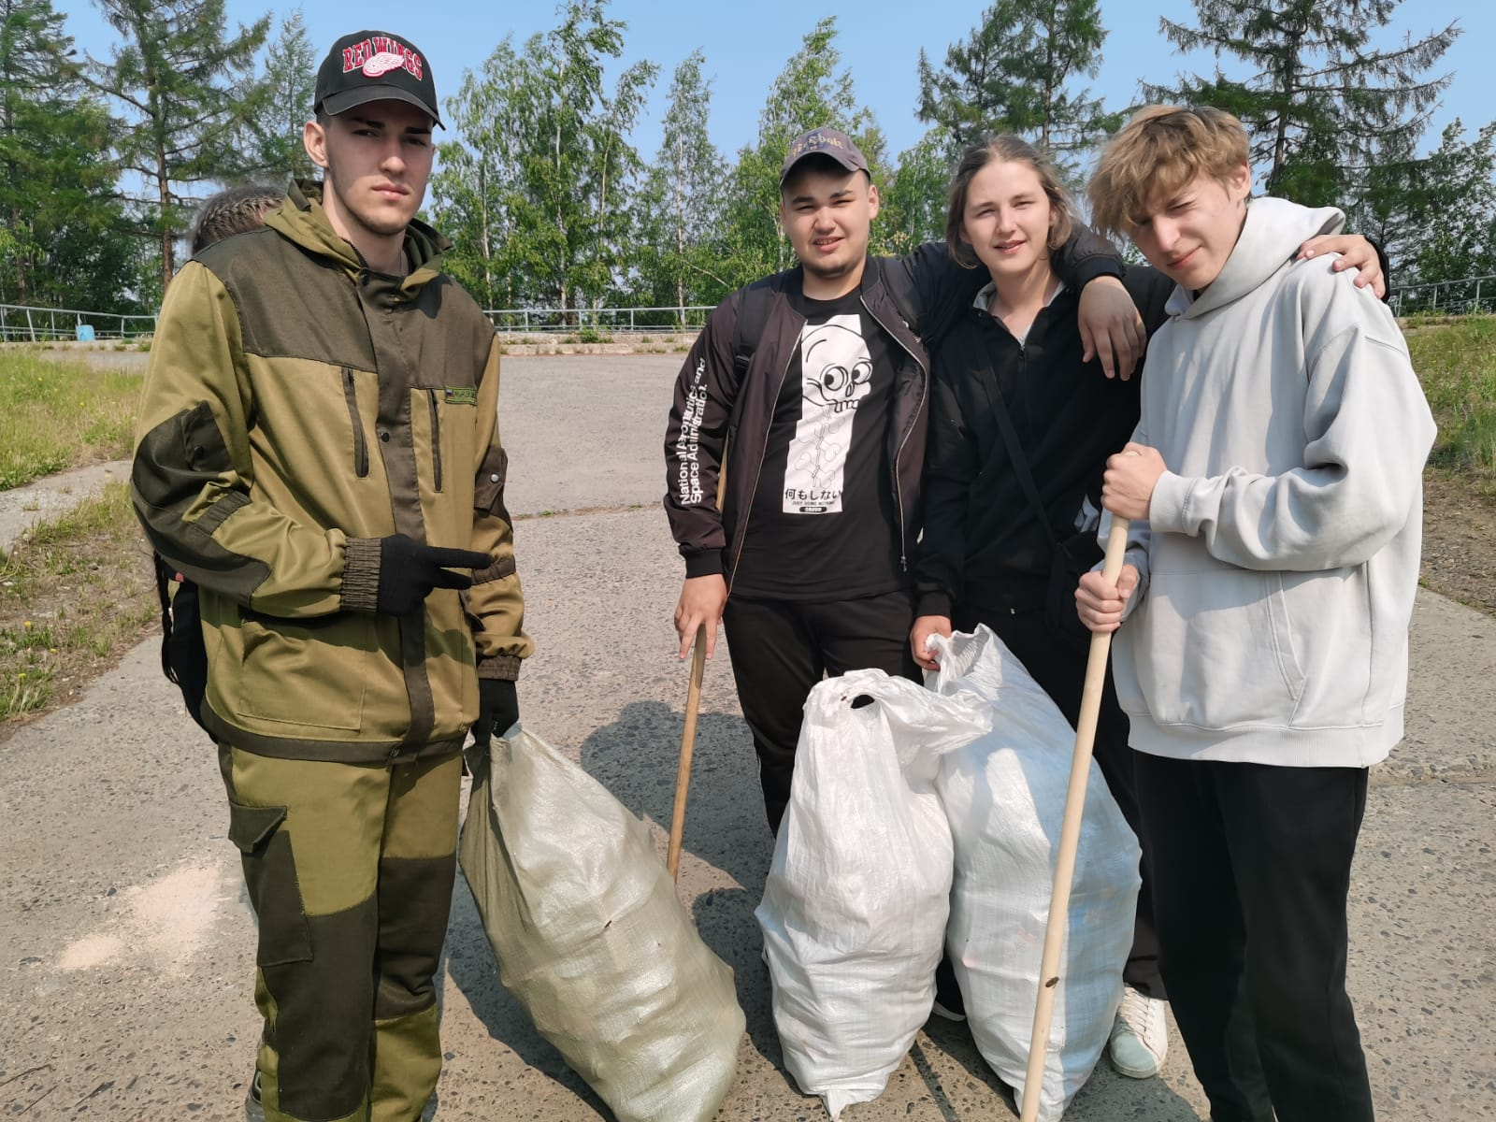
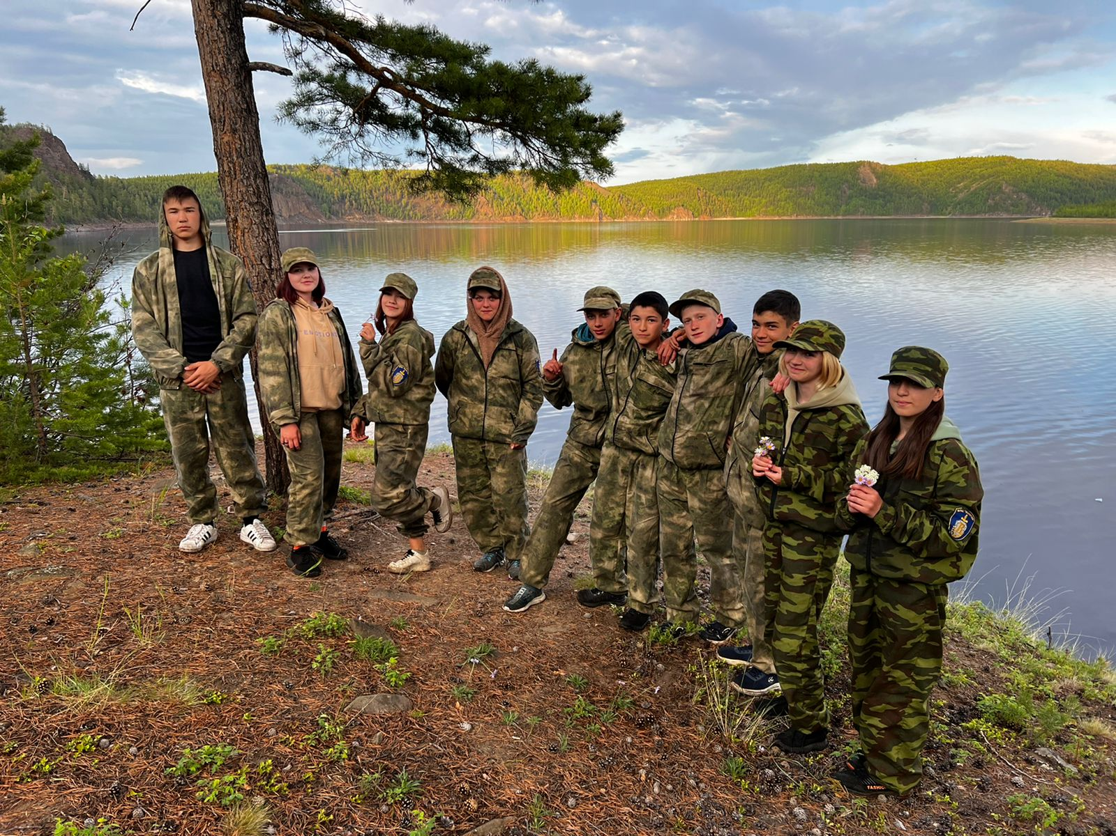
МУНИЦИПАЛЬНАЯ ПРОГРАММА «МОЛОДЕЖЬ МИРНИНСКОГО РАЙОНА» НА 2019-2023 ГОДЫ

Slide 73
МУНИЦИПАЛЬНАЯ ПРОГРАММА «МОЛОДЕЖЬ МИРНИНСКОГО РАЙОНА»
НА 2019-2023 ГОДЫ
ЦЕЛЬ: Создание условий для всестороннего развития молодёжи Мирнинского района в возрасте от 14 до 35 лет, повышение ее потенциала и конкурентоспособности в современной социально-экономической среде, а также укрепления лидерских позиций молодёжи в различных сферах деятельности.
ЗАДАЧИ:
Создание условий для повышения уровня гражданско-патриотического воспитания в молодёжной среде.
Формирование системы, направленной на развитие и поддержку институтов молодёжных объединений и молодёжного лидерства.
Создание условий для вовлечения молодёжи в волонтёрскую (добровольческую) деятельность.
Содействие профориентации и карьерным устремлениям молодёжи, создание условий для адаптации, профессионального роста молодёжи, повышения её конкурентоспособности на рынке труда.
Создание условий для выявления и реализации потенциала молодежи, поддержка талантливой и одаренной молодёжи района.
Создание условий для вовлечения молодёжи из группы риска в мероприятия, проводимые на территории Мирнинского района, в целях предотвращения асоциального поведения.
Создание условий по формированию в молодёжной среде позитивного отношения к семье, браку, осознанному родительству, а также отрицательному отношению к употреблению психотропных и наркотических веществ, через информационно-просветительскую работу.

Slide 74
МУНИЦИПАЛЬНАЯ ПРОГРАММА «МОЛОДЕЖЬ МИРНИНСКОГО РАЙОНА» НА 2019-2023 ГОДЫ
ФИНАНСОВОЕ ОБЕСПЕЧЕНИЕ ПРОГРАММЫ: тыс. руб.
Источники финансирования | Отчет за 2022 год | План на 2023 г.
Государственный бюджет РС (Я) | 0,00 | 0,00
Бюджет МО «Мирнинский район» РС (Я) | 6 985,8 | 13 286,59
ИТОГО: | 6 985,8 | 13 286,59

Slide 75
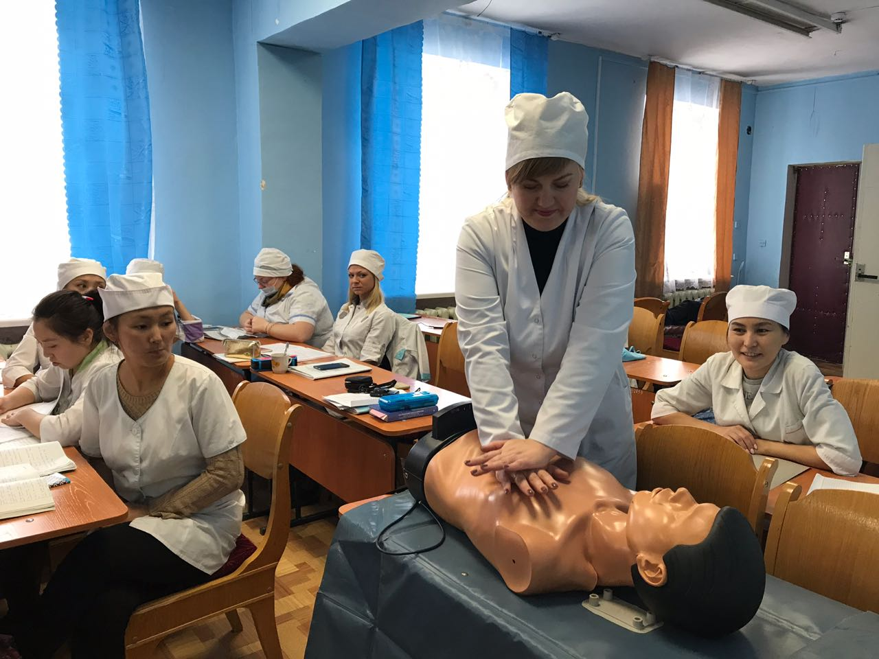
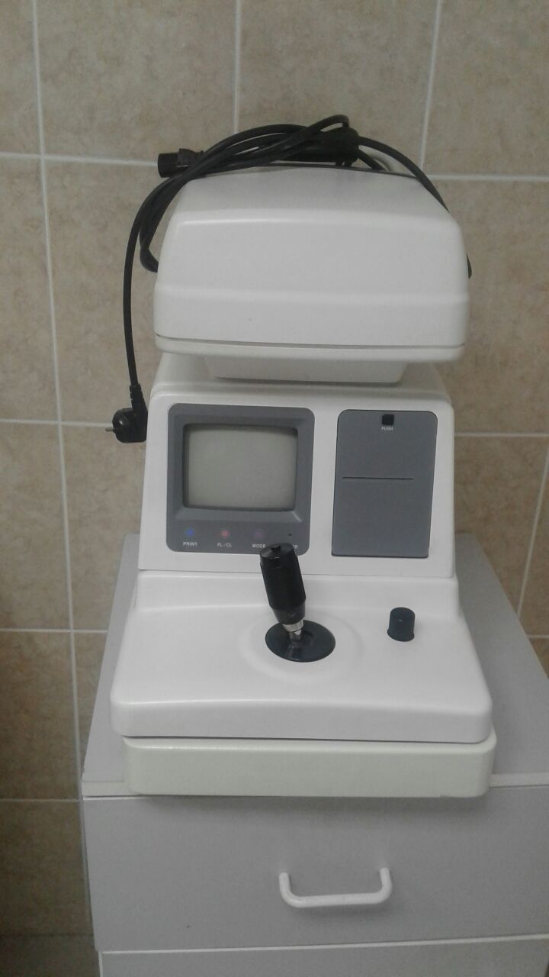
МУНИЦИПАЛЬНАЯ ПРОГРАММА «СОЗДАНИЕ УСЛОВИЙ ДЛЯ ОКАЗАНИЯ МЕДИЦИНСКОЙ ПОМОЩИ НАСЕЛЕНИЮ И ОХРАНЫ ЗДОРОВЬЯ ГРАЖДАН»НА 2019-2023 ГОДЫ

Slide 76
МУНИЦИПАЛЬНАЯ ПРОГРАММА «СОЗДАНИЕ УСЛОВИЙ ДЛЯ ОКАЗАНИЯ МЕДИЦИНСКОЙ ПОМОЩИ НАСЕЛЕНИЮ И ОХРАНЫ ЗДОРОВЬЯ ГРАЖДАН»НА 2019-2023 ГОДЫ
ЦЕЛИ:
создание условий для формирования здорового образа жизни у населения Мирнинского района;
создание благоприятных условий в целях привлечения и закрепления медицинских и фармацевтических работников в медицинских организациях района;
создание условий для улучшения лекарственного обеспечения населения района;
создание условий для развития донорского движения в Мирнинском районе;
создание условий для профилактики туберкулеза на территории Мирнинского района;
создание условий для ранней диагностики и профилактики онкологических заболеваний
ЗАДАЧИ:
Развитие инфраструктуры здоровье сбережения в районе.
Повышение укомплектованности кадрами медицинских организаций района и медицинских кабинетов образовательных учреждений.
Повышение доступности лекарственной помощи населению.
Пропаганда и повышение престижа массового донорства крови и ее компонентов, создание условий для обеспечения безопасности донорской крови.
Совершенствование работы по выявлению и профилактике туберкулеза.
Повышение уровня выявляемости онкологических заболеваний на ранних стадиях, усиление работы по их профилактике.

Slide 77
МУНИЦИПАЛЬНАЯ ПРОГРАММА «СОЗДАНИЕ УСЛОВИЙ ДЛЯ ОКАЗАНИЯ МЕДИЦИНСКОЙ ПОМОЩИ НАСЕЛЕНИЮ И ОХРАНЫ ЗДОРОВЬЯ ГРАЖДАН» НА 2019-2023 ГОДЫ В 2022 году по программе «Земский доктор» в Мирнинский район прибыло шесть врачей. Единовременные выплаты участникам программы «Земский доктор» реализованы совместно с АК «АЛРОСА» (ПАО) на основании соглашения о целевом финансировании. Лекарственными сертификатами обеспечены 104 малоимущих гражданина, сертификатами на приобретение медицинских изделий 24 многодетные матери, имеющие 5 и более детей. Для Мирнинской ЦРБ приобретено и введено в эксплуатацию оборудование для программы когнитивной реабилитации и индивидуальной вторичной профилактики, оборудование для комнаты психологической разгрузки, оборудование для лечебной гимнастики, физиотерапевтическое оборудование. Приобретена утилизационная установка для обособленного подразделения Айхальской ГБ в г. Удачный. За счет средств ООО «Тасюряхнефтегаздобыча» приобретено медицинское оборудование для Мирнинской ЦРБ и ФАП с. Таас-Юрях. тыс. руб.
ФИНАНСОВОЕ ОБЕСПЕЧЕНИЕ ПРОГРАММЫ:
Источники финансирования | Отчет за 2022 год | Уточненный план на 2023 г.
Бюджет МО «Мирнинский район» РС (Я) | 48 273,7 | 47 552,07
ИТОГО: | 48 273,7 | 47 552,07

Slide 78
МУНИЦИПАЛЬНАЯ ПРОГРАММА «СОЗДАНИЕ УСЛОВИЙ ДЛЯ ОКАЗАНИЯ МЕДИЦИНСКОЙ ПОМОЩИ НАСЕЛЕНИЮ И ОХРАНЫ ЗДОРОВЬЯ ГРАЖДАН» НА 2019-2023 ГОДЫ
В 2022 году по программе «Земский доктор» в Мирнинский район прибыло шесть врачей. Единовременные выплаты участникам программы «Земский доктор» реализованы совместно с АК «АЛРОСА» (ПАО) на основании соглашения о целевом финансировании.
Лекарственными сертификатами обеспечены 104 малоимущих гражданина, сертификатами на приобретение медицинских изделий 24 многодетные матери, имеющие 5 и более детей.
Для Мирнинской ЦРБ приобретено и введено в эксплуатацию оборудование для программы когнитивной реабилитации и индивидуальной вторичной профилактики, оборудование для комнаты психологической разгрузки, оборудование для лечебной гимнастики, физиотерапевтическое оборудование.
Приобретена утилизационная установка для обособленного подразделения Айхальской ГБ в г. Удачный. За счет средств ООО «Таас-Юряхнефтегаздобыча» приобретено медицинское оборудование для Мирнинской ЦРБ и ФАП с. Таас-Юрях.
ФИНАНСОВОЕ ОБЕСПЕЧЕНИЕ ПРОГРАММЫ:
Источники финансирования | Отчет за 2022 год | Уточненный план на 2023 г.
Бюджет МО «Мирнинский район» РС (Я) | 48 273,7 | 47 552,07
ИТОГО: | 48 273,7 | 47 552,07
В 2023 году на реализацию программ по привлечению и закреплению востребованных специалистов в государственных учреждениях здравоохранения Мирнинского района выделено средств в сумме 22 000 000 руб., в том числе:
за счет средств АК «АЛРОСА» (ПАО) на сумму 11 000 000 руб.,
за счет средств бюджета МО «Мирнинский район» 11 000 000 руб.

Slide 79
МУНИЦИПАЛЬНАЯ ПРОГРАММА «ПРОФИЛАКТИКА БЕЗНАДЗОРНОСТИ И ПРАВОНАРУШЕНИЙ СРЕДИ НЕСОВЕРШЕННОЛЕТНИХ» НА 2019-2023 ГОДЫ

Slide 80
МУНИЦИПАЛЬНАЯ ПРОГРАММА «ПРОФИЛАКТИКА БЕЗНАДЗОРНОСТИ И ПРАВОНАРУШЕНИЙ СРЕДИ НЕСОВЕРШЕННОЛЕТНИХ» НА 2019-2023 ГОДЫ
ЦЕЛЬ: Комплексное решение проблем профилактики безнадзорности и правонарушений несовершеннолетних, защиты их прав, социальной реабилитации и адаптации.
ЗАДАЧИ:
Снижение уровня правонарушений и преступлений среди несовершеннолетних, состоящих на учете в КДНиЗП в Мирнинском районе.
Организация занятости несовершеннолетних, в т.ч. в летний период;
Снижение алкоголизации детского населения и родителей, имеющих несовершеннолетних детей, профилактика семейного неблагополучия;
Повышение качества и эффективности взаимодействия субъектов системы профилактики безнадзорности и правонарушений несовершеннолетних.
ФИНАНСОВОЕ ОБЕСПЕЧЕНИЕ ПРОГРАММЫ: тыс. руб.
Источники финансирования | Отчет за 2022 год | Уточненный план на 2023 г.
Государственный бюджет РС (Я) | 5 361,5 | 5 734,87
Бюджет МО «Мирнинский район» РС (Я) | 1 235,77 | 1 772,2
ИТОГО: | 6 597,3 | 7 507,07

Slide 81
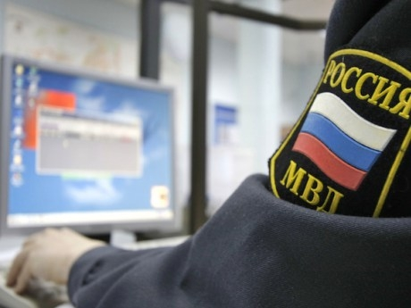
МУНИЦИПАЛЬНАЯ ПРОГРАММА «ОБЕСПЕЧЕНИЕ ОБЩЕСТВЕННОЙ БЕЗОПАСНОСТИ, УЧАСТИЕ В ПРОФИЛАКТИКЕ ТЕРРОРИЗМА И ЭКСТРЕМИЗМА НА ТЕРРИТОРИИ МИРНИНСКОГО РАЙОНА» НА 2019-2023 ГОДЫ

Slide 82
МУНИЦИПАЛЬНАЯ ПРОГРАММА «ОБЕСПЕЧЕНИЕ ОБЩЕСТВЕННОЙ БЕЗОПАСНОСТИ, УЧАСТИЕ В ПРОФИЛАКТИКЕ ТЕРРОРИЗМА И ЭКСТРЕМИЗМА НА ТЕРРИТОРИИ МИРНИНСКОГО РАЙОНА» НА 2019-2023 ГОДЫ
ЦЕЛЬ: Обеспечение безопасности населения муниципального образования «Мирнинский район» от угроз криминогенного и террористического характера
ЗАДАЧИ:
Организационное обеспечение деятельности по вопросам обеспечения общественной безопасности на территории Мирнинского района;
Профилактика терроризма, экстремизма, незаконного оборота оружия;
Усиление антитеррористической защищенности объектов, поддержание работоспособности и развитие технических средств обеспечения безопасности граждан;
Сокращение количества правонарушений и преступлений, совершаемых в общественных местах.
ФИНАНСОВОЕ ОБЕСПЕЧЕНИЕ ПРОГРАММЫ: тыс. руб.
Источники финансирования | Отчет за 2022 год | План на 2023 г.
Бюджет МО «Мирнинский район» РС (Я) | 1 055,4 | 660,0
ИТОГО: | 1 055,4 | 660,0

Slide 83
МУНИЦИПАЛЬНАЯ ПРОГРАММА «ОБЕСПЕЧЕНИЕ ЖИЛЬЕМ МОЛОДЫХ СЕМЕЙ» НА 2019-2023 ГОДЫ

Slide 84
МУНИЦИПАЛЬНАЯ ПРОГРАММА «ОБЕСПЕЧЕНИЕ ЖИЛЬЕМ МОЛОДЫХ СЕМЕЙ» НА 2019-2023 ГОДЫ
ЦЕЛЬ:
Государственная и муниципальная поддержка в решении жилищной проблемы молодых семей, признанных, в установленном порядке, нуждающимися в улучшении жилищных условий;
Содействие развитию жилищного строительства и формированию рынка доступного жилья для молодых семей.
ЗАДАЧИ:
Участие в мероприятии «Обеспечение жильем молодых семей» государственной программы Республики Саха (Якутия) «Обеспечение качественным жильем и повышение качества жилищно-коммунальных услуг на 2020-2024 годы»;
Предоставление молодым семьям социальных выплат на приобретение жилого помещения или строительство индивидуального жилого дома.

Slide 85
МУНИЦИПАЛЬНАЯ ПРОГРАММА «ОБЕСПЕЧЕНИЕ ЖИЛЬЕМ МОЛОДЫХ СЕМЕЙ» НА 2019-2023 ГОДЫ
В 2022 году 46 молодых семей Мирнинского района РС(Я) получили свидетельства о праве на получение социальной выплаты на приобретение жилого помещения или строительство индивидуального жилого дома, в том числе 18 многодетных семей.
ФИНАНСОВОЕ ОБЕСПЕЧЕНИЕ ПРОГРАММЫ: тыс. руб.
Источники финансирования | Отчет за 2022 г. | Уточненный план на 2023 г.
Федеральный бюджет | 28 122,6 | 29 654,27
Государственный бюджет РС (Я) | 1 795,6 | 0,00
Бюджет МО «Мирнинский район» | 35 460,1 | 57 828,18
ИТОГО: | 65 378,3 | 87 482,45

Slide 86
МУНИЦИПАЛЬНАЯ ПРОГРАММА «ОБЕСПЕЧЕНИЕ ЖИЛЬЕМ РАБОТНИКОВ БЮДЖЕТНОЙ СФЕРЫ» НА 2019-2023 ГОДЫ

Slide 87
МУНИЦИПАЛЬНАЯ ПРОГРАММА «ОБЕСПЕЧЕНИЕ ЖИЛЬЕМ РАБОТНИКОВ БЮДЖЕТНОЙ СФЕРЫ» НА 2019-2023 ГОДЫ
ЦЕЛЬ: Повышение доступности жилья и качества жилищного обеспечения работников бюджетной сферы МО «Мирнинский район», работников здравоохранения Мирнинского района РС (Я), нуждающихся в улучшении жилищных условий
ЗАДАЧИ:
Обеспечение жильем и улучшение жилищных условий работников бюджетной сферы МО «Мирнинский район» РС (Я);
Поддержка работников бюджетной сферы МО «Мирнинский район» РС (Я), органов местного самоуправления МО «Мирнинский район» РС (Я), государственной системы здравоохранения и медицинских работников дошкольных образовательных организаций Мирнинского района Республики Саха (Якутия), путем оказания финансовой помощи на улучшение жилищных условий.

Slide 88
МУНИЦИПАЛЬНАЯ ПРОГРАММА «ОБЕСПЕЧЕНИЕ ЖИЛЬЕМ РАБОТНИКОВ БЮДЖЕТНОЙ СФЕРЫ» НА 2019-2023 ГОДЫ
С целью повышения доступности и качества образования, медицинской помощи и уровня культурного развития населения Мирнинского района РС (Я), устранения дефицита кадров и обеспечения притока квалифицированных кадров в бюджетной сфере (в т.ч. образования, культуры), органах местного самоуправления и здравоохранения предоставляется субсидия работникам бюджетной сферы на оплату первоначального и ипотечного взноса при приобретении жилого помещения, приобретение жилья, компенсация части расходов на оплату стоимости аренды жилых помещений. В 2022 году данной субсидией воспользовались 13 человек на сумму 23 431,62 тыс.руб., в том числе 2 работника здравоохранения, 11 работников бюджетной сферы. В 2023 году предусмотрено 44 609,54 тыс.руб.
В 2023 году продолжено строительство 71-квартирного жилого дома в XIV- ом квартале г. Мирного для работников бюджетной сферы.
ФИНАНСОВОЕ ОБЕСПЕЧЕНИЕ ПРОГРАММЫ: тыс. руб.
Источники финансирования | Отчет за 2022 г. | Уточненный план на 2023 г.
Бюджет МО «Мирнинский район» | 66 669,3 | 87 975,84
ИТОГО: | 66 669,3 | 87 975,84

Slide 89
МУНИЦИПАЛЬНАЯ ПРОГРАММА «ГРАДОСТРОИТЕЛЬНОЕ ПЛАНИРОВАНИЕ И РАЗВИТИЕ ТЕРРИТОРИЙ МИРНИНСКОГО РАЙОНА» НА 2019-2023 ГОДЫ

Slide 90
МУНИЦИПАЛЬНАЯ ПРОГРАММА «ГРАДОСТРОИТЕЛЬНОЕ ПЛАНИРОВАНИЕ И РАЗВИТИЕ ТЕРРИТОРИЙ МИРНИНСКОГО РАЙОНА» НА 2019-2023 ГОДЫ
ЦЕЛЬ: Обеспечение условий для устойчивого градостроительного развития городских и сельских поселений Мирнинского района Республики Саха (Якутия)
ЗАДАЧИ:
Осуществление градостроительной политики в области планирования развития территорий;
Усовершенствование и развитие информационной системы обеспечения градостроительной деятельности в МО «Мирнинский район» Республики Саха (Якутия);
Обеспечение реализации отдельных полномочий поселений района по решению вопросов местного значения в области градостроительной деятельности;
Осуществление мероприятий по контролю за распространением наружной рекламы.
ФИНАНСОВОЕ ОБЕСПЕЧЕНИЕ ПРОГРАММЫ: тыс. руб.
Источники финансирования | Отчет за 2022 г. | Уточненный план на 2023 г.
Бюджет МО «Мирнинский район» | 3 250,04 | 9 388,96
ИТОГО: | 3 250,04 | 9 388,96

Slide 91
МУНИЦИПАЛЬНАЯ ПРОГРАММА «ИНДИВИДУАЛЬНОЕ ЖИЛИЩНОЕ СТРОИТЕЛЬСТВО В МИРНИНСКОМ РАЙОНЕ» НА 2019-2023 ГОДЫ

Slide 92
МУНИЦИПАЛЬНАЯ ПРОГРАММА «ИНДИВИДУАЛЬНОЕ ЖИЛИЩНОЕ СТРОИТЕЛЬСТВО В МИРНИНСКОМ РАЙОНЕ» НА 2019-2023 ГОДЫ
ЦЕЛЬ: Повышение качества и доступности индивидуального жилья и создание современного, общественного пространства с комфортной средой проживания.
ЗАДАЧИ:
Создание условий для развития индивидуального жилищного строительства, повышения качества и доступности индивидуального жилья, увеличения объемов индивидуального жилищного строительства;
Организация современного общественного пространства, создание условий для комфортной среды проживания и комплексного развития территорий зон индивидуальной жилой застройки путем перехода к комплексному освоению территорий.
Обеспечение реализации отдельных полномочий поселений района по решению вопросов местного значения в области создания условий для жилищного строительства.
ФИНАНСОВОЕ ОБЕСПЕЧЕНИЕ ПРОГРАММЫ: тыс. руб.
Источники финансирования | Отчет за 2022 г. | Уточненный план на 2023 г.
Бюджет МО «Мирнинский район» | 1 195,1 | 8 295,12
ИТОГО: | 1 195,1 | 8 295,12

Slide 93
МУНИЦИПАЛЬНАЯ ПРОГРАММА «ПРОГРАММА ПО УВЕЛИЧЕНИЮ ДОХОДНОЙ ЧАСТИ БЮДЖЕТА МО «МИРНИНСКИЙ РАЙОН» И ПОВЫШЕНИЮ ЭФФЕКТИВНОСТИ БЮДЖЕТНЫХ РАСХОДОВ» НА 2019-2023 ГОДЫ

Slide 94
МУНИЦИПАЛЬНАЯ ПРОГРАММА «ПРОГРАММА ПО УВЕЛИЧЕНИЮ ДОХОДНОЙ ЧАСТИ БЮДЖЕТА МО «МИРНИНСКИЙ РАЙОН» И ПОВЫШЕНИЮ ЭФФЕКТИВНОСТИ БЮДЖЕТНЫХ РАСХОДОВ» НА 2019-2023 ГОДЫ
ЦЕЛЬ: Создание условий для эффективного и ответственного управления муниципальными финансами, повышения устойчивости бюджета МО «Мирнинский район».
ЗАДАЧИ:
Увеличение доходной части бюджета МО «Мирнинский район».
Завершение полноценного внедрения программно-целевого метода формирования бюджета.
Разработка подходов к формированию «модельного» бюджета МО «Мирнинский район».
Качественное формирование и исполнение бюджета МО «Мирнинский район» по расходам, оптимизация и повышение эффективности бюджетных расходов.
Создание условий для повышения эффективности оказания муниципальных услуг учреждениями.
Развитие системы закупок товаров, работ и услуг для обеспечения муниципальных нужд МО «Мирнинский район».
Создание системы централизованного бухгалтерского учета.
Развитие сферы муниципального финансового контроля.
Повышение открытости и прозрачности управления муниципальными финансами.
ФИНАНСОВОЕ ОБЕСПЕЧЕНИЕ ПРОГРАММЫ: тыс. руб.
Источники финансирования | Отчет за 2022 г. | Уточненный план на 2023г.
Бюджет МО «Мирнинский район» | 825,80 | 825,80
ИТОГО: | 825,80 | 825,80

Slide 95
МУНИЦИПАЛЬНАЯ ПРОГРАММА «КОМПЛЕКСНОЕ РАЗВИТИЕ СИСТЕМ КОММУНАЛЬНОЙ ИНФРАСТРУКТУРЫ И КОМФОРТНОГО ПРОСТРАНСТВА ДЛЯ ЖИЗНЕДЕЯТЕЛЬНОСТИ ГРАЖДАН НА ТЕРРИТОРИИ МИРНСНКОГО РАЙОНА РС (Я)» НА 2019-2023 ГОДЫ

Slide 96
МУНИЦИПАЛЬНАЯ ПРОГРАММА «КОМПЛЕКСНОЕ РАЗВИТИЕ СИСТЕМ КОММУНАЛЬНОЙ ИНФРАСТРУКТУРЫ И КОМФОРТНОГО ПРОСТРАНСТВА ДЛЯ ЖИЗНЕДЕЯТЕЛЬНОСТИ ГРАЖДАН НА ТЕРРИТОРИИ МИРНСНКОГО РАЙОНА РС (Я)» НА 2019-2023 ГОДЫ
ЦЕЛЬ: Содействие и создание условий в развитии комфортного пространства для жизнедеятельности граждан на территории Мирнинского района Республики Саха (Якутия), совершенствование системы инженерной и коммунальной инфраструктуры, газификация жилых домов
ЗАДАЧИ:
Развитие систем электроснабжения, водоснабжения, теплоснабжения, водоотведения и газоснабжения муниципальной собственности поселений Мирнинского района.
Создание условий для нормативного уровня освещенности улиц, дорог, площадей и других территорий поселений Мирнинского района.
Развитие комплексного благоустройства территорий поселений Мирнинского района.
Снос ветхих и пустующих зданий, строений, сооружений муниципальной собственности поселений Мирнинского района.
Содействие повышению качества содержания мест погребения поселений Мирнинского района.
Создание условий для газификации жилых домов в поселениях Мирнинского района.
ФИНАНСОВОЕ ОБЕСПЕЧЕНИЕ ПРОГРАММЫ: тыс. руб.
Источники финансирования | Отчет за 2022 г. | Уточненный план на 2023г.
Бюджет МО «Мирнинский район» | 106 084,7 | 205 876,23
ИТОГО: | 106 084,7 | 205 876,23

Slide 97
МУНИЦИПАЛЬНАЯ ПРОГРАММА «ПЕРЕСЕЛЕНИЕ ГРАЖДАН ИЗ АВАРИЙНОГО ЖИЛИЩНОГО ФОНДА НА ТЕРРИТОРИИ МИРНИНСКОГО РАЙОНА НА 2019-2025 ГОДЫ»

Slide 98
МУНИЦИПАЛЬНАЯ ПРОГРАММА «ПЕРЕСЕЛЕНИЕ ГРАЖДАН ИЗ АВАРИЙНОГО ЖИЛИЩНОГО ФОНДА НА ТЕРРИТОРИИ МИРНИНСКОГО РАЙОНА НА 2019-2025 ГОДЫ»
ЦЕЛЬ: Создание безопасных и благоприятных условий жизни граждан посредством переселения их из аварийного жилищного фонда в комфортные условия проживания.
ЗАДАЧИ:
Переселение граждан, проживающих в аварийном жилищном фонде муниципальных образований Мирнинского района, участвующих в Программе.
Организация информационной поддержки реализации Программы.
ФИНАНСОВОЕ ОБЕСПЕЧЕНИЕ ПРОГРАММЫ: тыс. руб.
Источники финансирования | Отчет за 2022 г. | Уточненный план на 2023г.
Бюджет МО «Мирнинский район» | 24 289,04 | 5 595,40
ИТОГО: | 24 289,04 | 5 595,40

Slide 99
ИНВЕСТИЦИОННАЯ ПРОГРАММА МО «МИРНИНСКИЙ РАЙОН» РС (Я)
ФИНАНСОВОЕ ОБЕСПЕЧЕНИЕ: тыс. руб.
Источники финансирования | Отчет за 2022 г. | Уточненный план на 2023 г.
Инвестиционная программа | 224 057,92 | 355 059,72
План капитальных и текущих ремонтов | 153 831,87 | 355 059,72
ИНВЕСТИЦИОННАЯ ПРОГРАММА:
Всего на 2023 год запланировано 337 503,86 тыс. руб., из них:
По МП «Доступное дополнительное образование» - 266 456,71 тыс. руб. на строительство центра дополнительного образования детей (Дворец Детства) на базе незавершенных строительством корпусов НАК и КЦ ПТИ (Ф) ЯГУ в квартале 10, г. Мирный.
По МП «Обеспечение жильем работников бюджетной сферы» на строительство 71-квартирного жилого дома для работников бюджетной сферы в XIV-ом квартале г. Мирный – 37 366,30 тыс. руб.
По МП «Охрана окружающей среды, утилизация и переработка отходов производства и потребления на территории Мирнинского района» - 16 919,94 тыс. руб. на разработку проектной и рабочей документации по объекту: «Межпоселенческий полигон ТКО и ПО Мирнинского района" (в т.ч. сопровождение экспертизы с получением необходимых сведений).
МП "Развитие физической культуры и спорта в Мирнинском районе" на 2019 - 2023 годы – 16 760,91 тыс. руб. на строительство спортивного стадиона МАОУ «СОШ № 19 им. Л.А. Попугаевой» в г. Удачный, Мирнинского района, Республика Саха (Якутия), в т.ч. осуществление авторского и строительного контроля, корректировка ПСД, изыскания, государственная экспертиза и проверка достоверности определения сметной стоимости.

Slide 100
ПЛАН КАПИТАЛЬНЫХ И ТЕКУЩИХ РЕМОНТОВ МО «МИРНИНСКИЙ РАЙОН» РС(Я)
ПЛАН КАПИТАЛЬНЫХ И ТЕКУЩИХ РЕМОНТОВ:
Всего на 2023 год запланировано 90 724,12 тыс. руб., в том числе:
по МП "Развитие системы общего образования" 66 167,29 тыс. руб., в том числе:
Капитальный ремонт – 9 924,28 тыс. руб.;
Текущий ремонт – 56 243,01 тыс. руб.
по МП "Доступное дополнительное образование" на 2019 - 2023 годы –
1 200,00 тыс. руб. на текущий ремонт.
по МП "Дополнительное образование в детских школах искусств по видам искусств" на 2019 - 2023 годы – 400,00 тыс. руб. на текущий ремонт.
по МП "Управление муниципальной собственностью" - 22 956,83 тыс. руб., в том числе:
Капитальный ремонт – 14 937,73 тыс. руб.
Текущий ремонт – 8 019,1 тыс. руб.

Slide 101
Материалы подготовлены на основании решения сессии Мирнинского районного Совета депутатов IV-№46-4 от 14.06.2023 "О внесении изменений и дополнений в решение сессии Мирнинского районного Совета депутатов от 21.12.2022г. IV-№40-2 "О бюджете муниципального образования "Мирнинский район" Республики Саха (Якутия) на 2023 год и на плановый период 2024 и 2025 годов"
Составители:
Чемчоева Я.П. – начальник финансового управления Администрации МО «Мирнинский район» РС (Я);
Крылова С.Н. – начальник отдела планирования и учета доходов финансового управления Администрации МО «Мирнинский район» РС (Я);
Ильина Е.И. – начальник бюджетного отдела финансового управления Администрации МО «Мирнинский район» РС (Я);
Мельник Ю.А. – главный специалист бюджетного отдела финансового управления Администрации МО «Мирнинский район» РС (Я).

